Slide 1
بــ ـسم الله الـرحمن الرحــــیم
دانشگاه فنی و حرفه ای سمیه نجف آبـــاد
سال تحصیلی 95-94

Slide 2
مجموعه آثار و توانمندیهای دانشجویان سمیه نجف آباد
رشته طراحی دوخت
سال تحصیلی 95-94

Slide 3
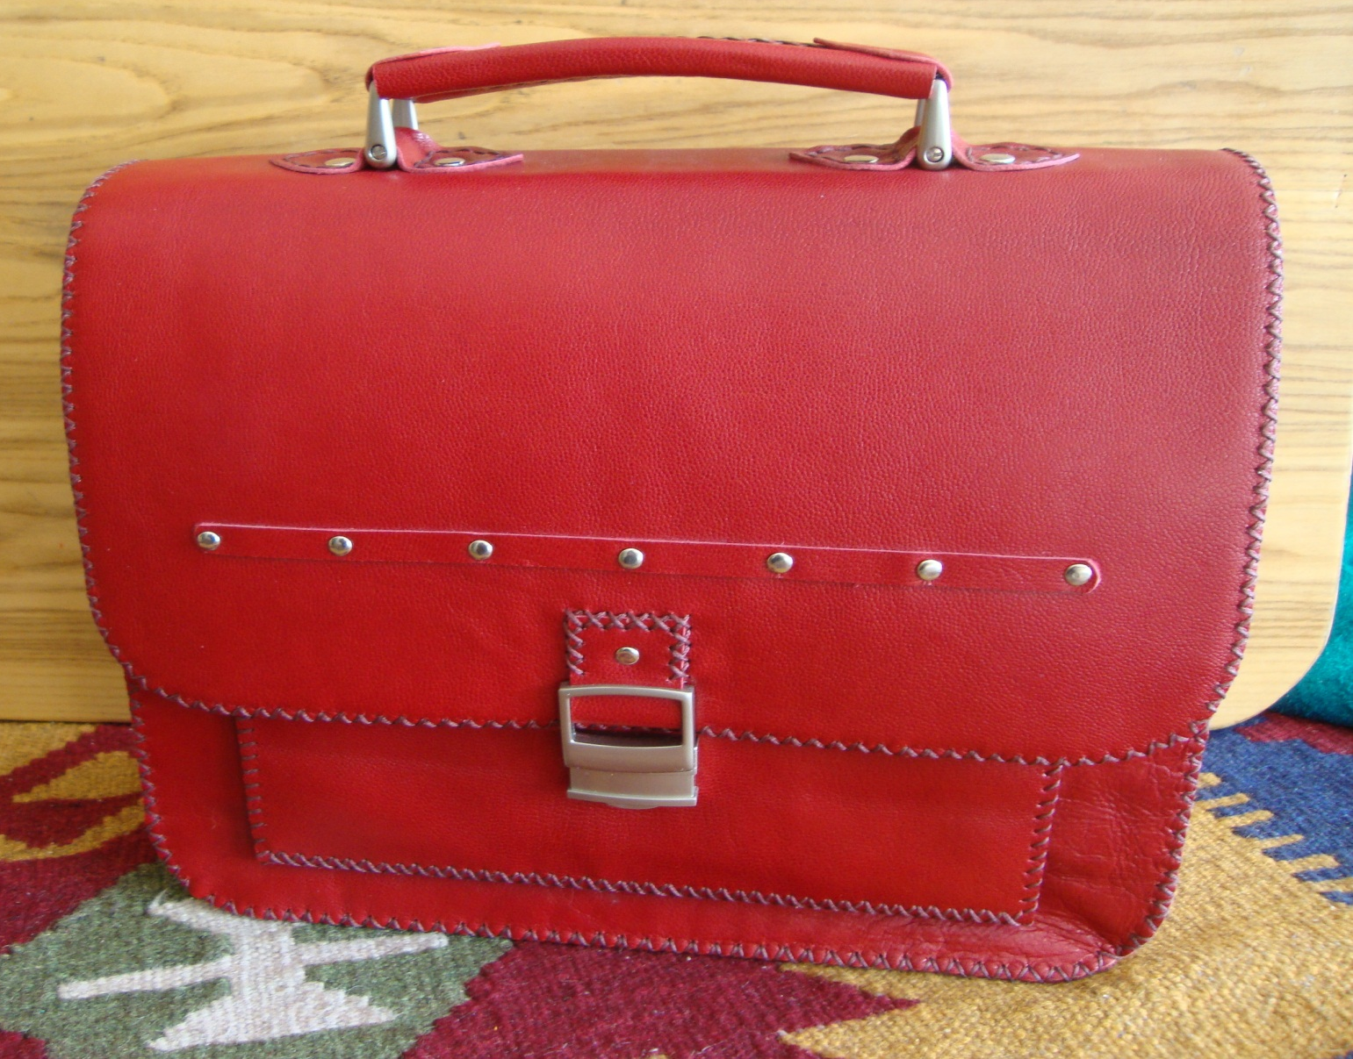
چرم دوزی

Slide 4
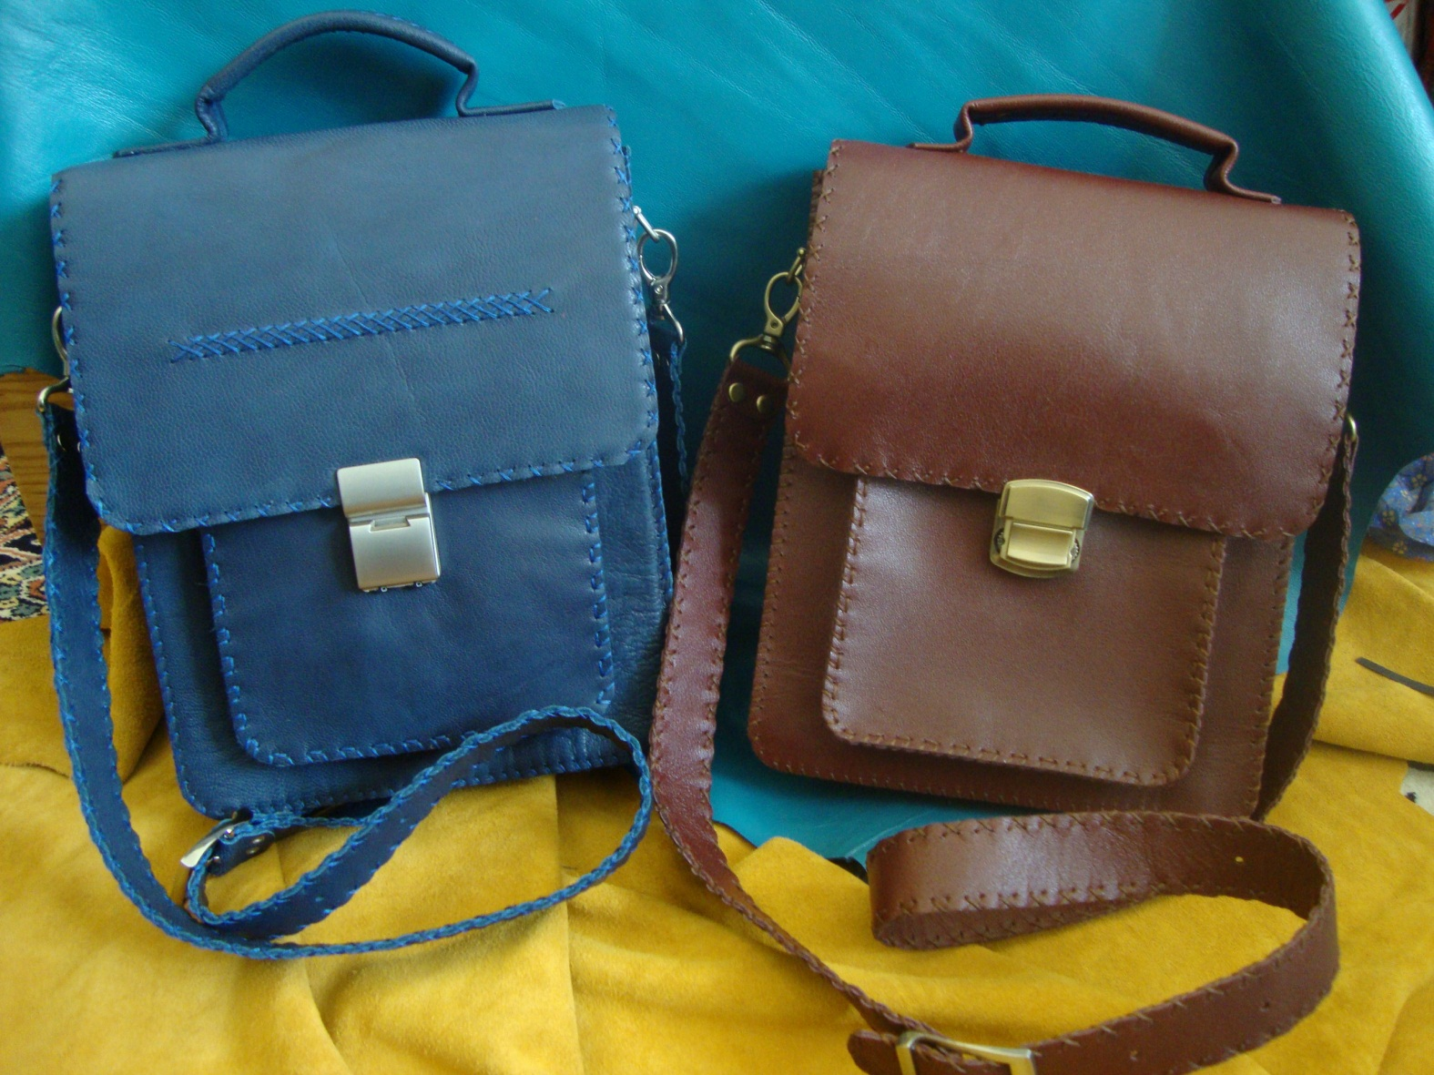
چرم دوزی

Slide 5
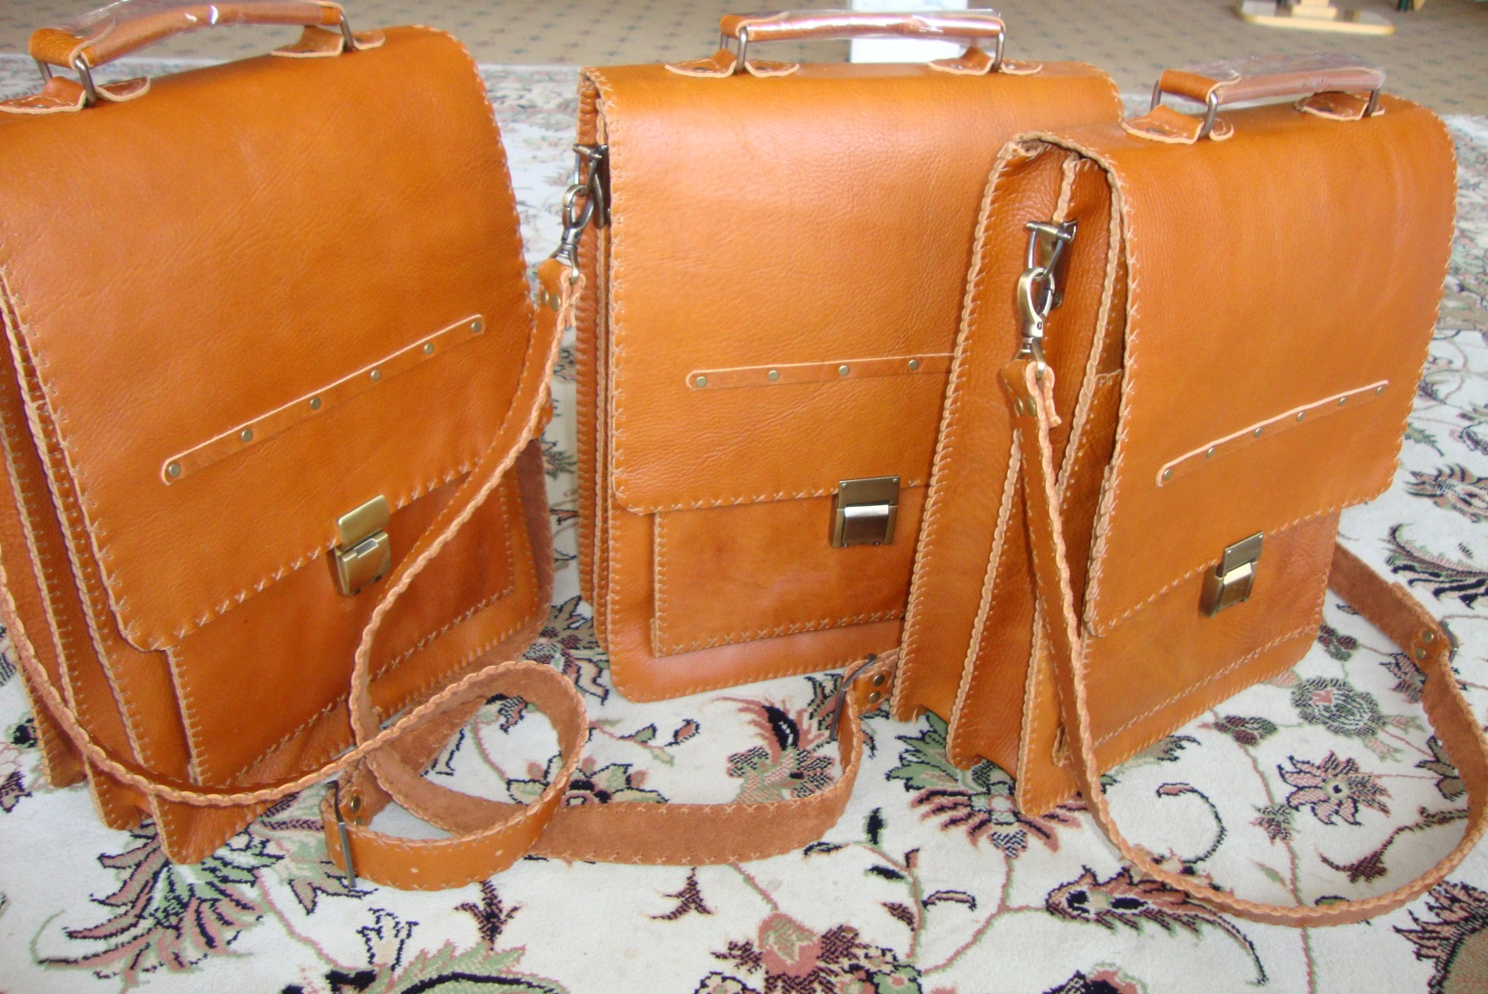
چرم دوزی

Slide 6
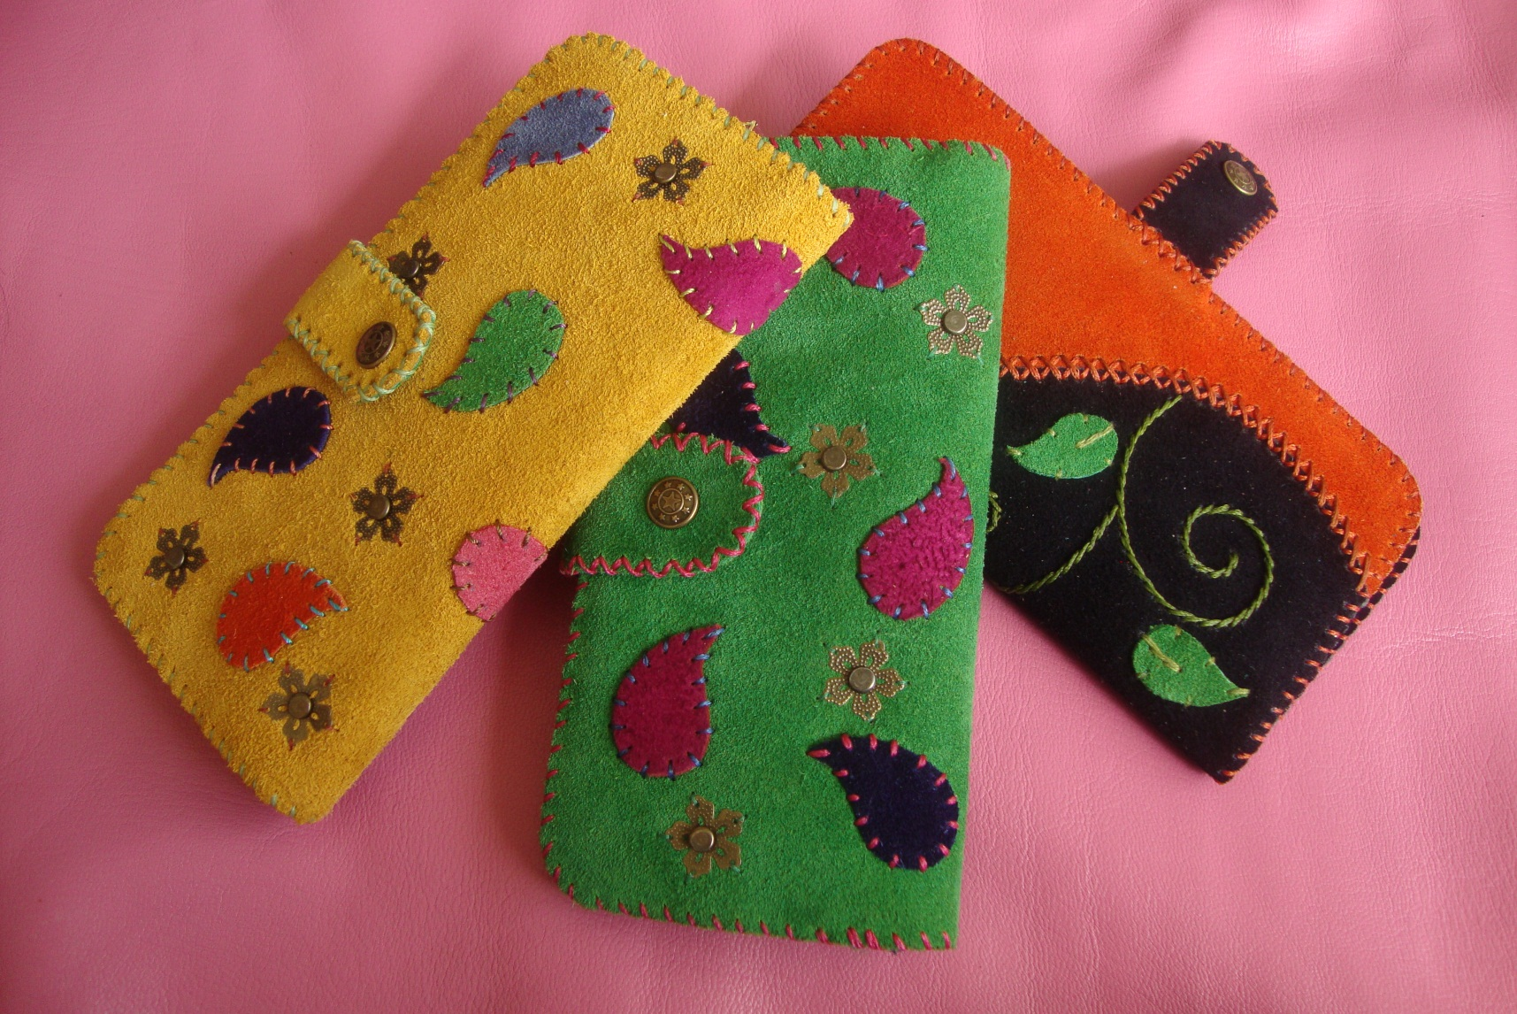
چرم دوزی

Slide 7
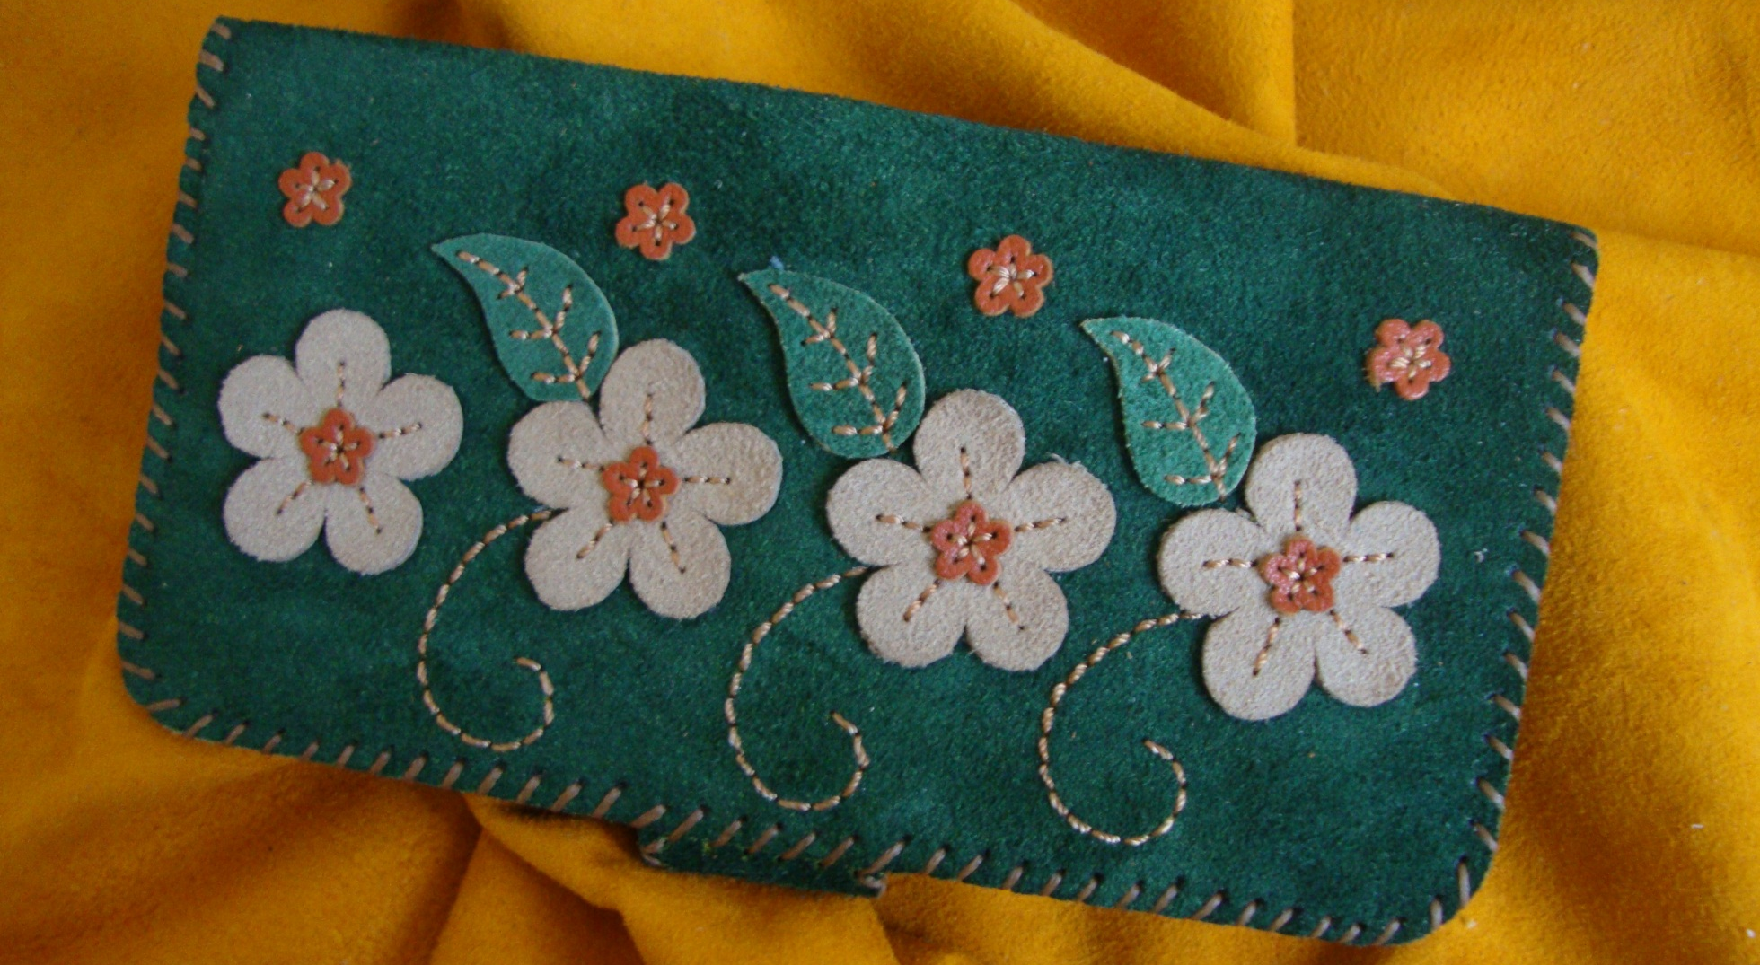
چرم دوزی

Slide 8
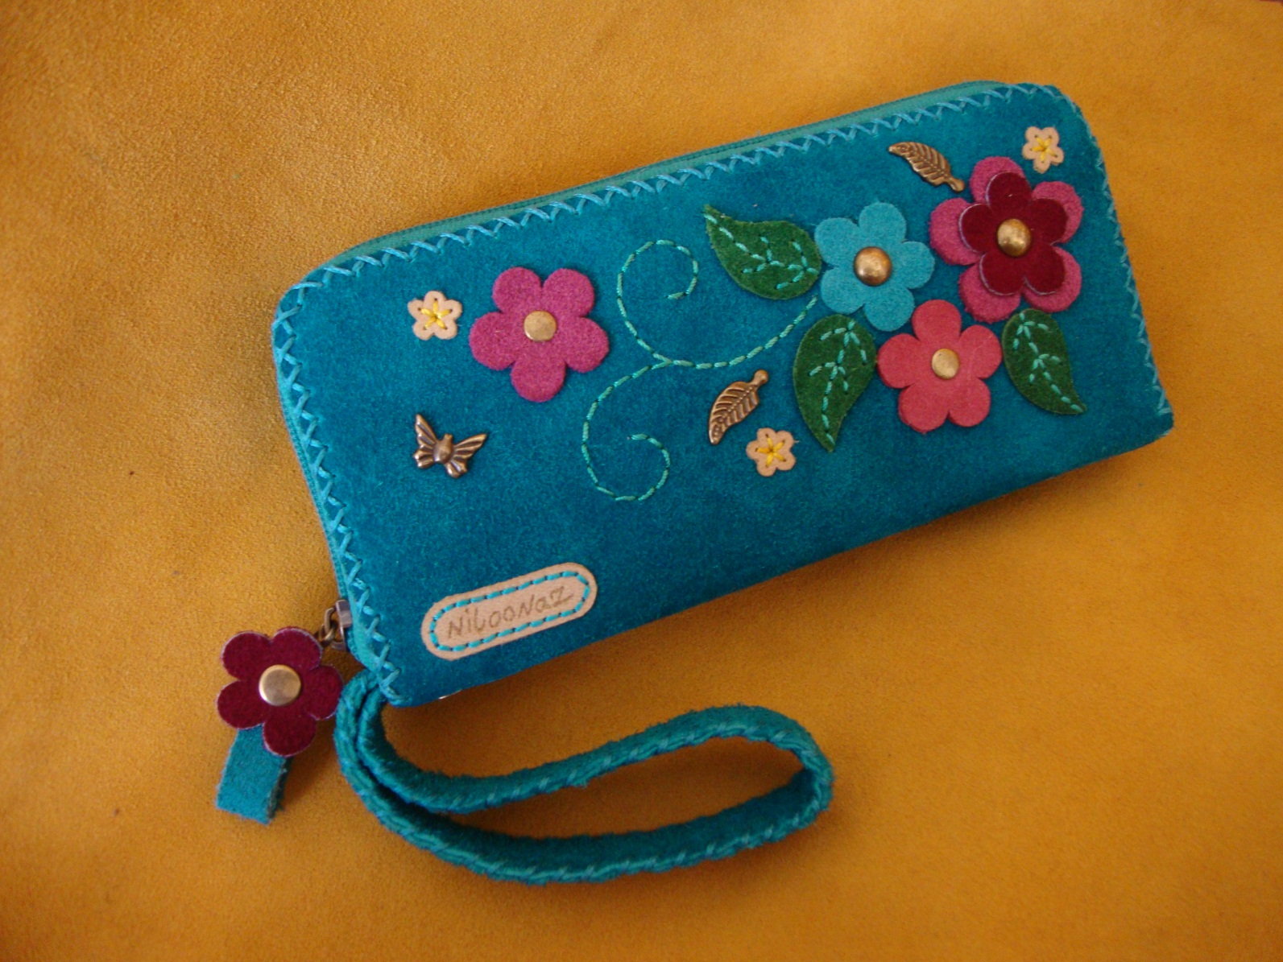
چرم دوزی

Slide 9
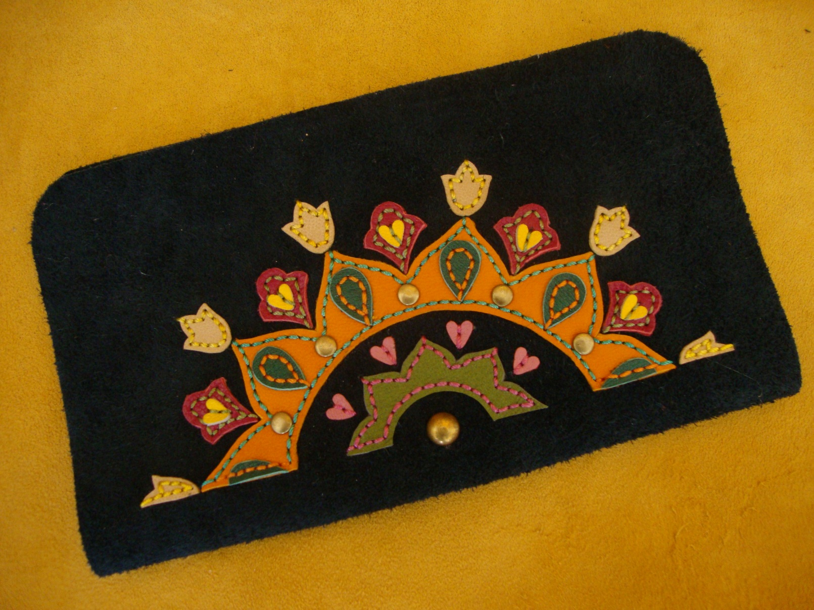
چرم دوزی

Slide 10
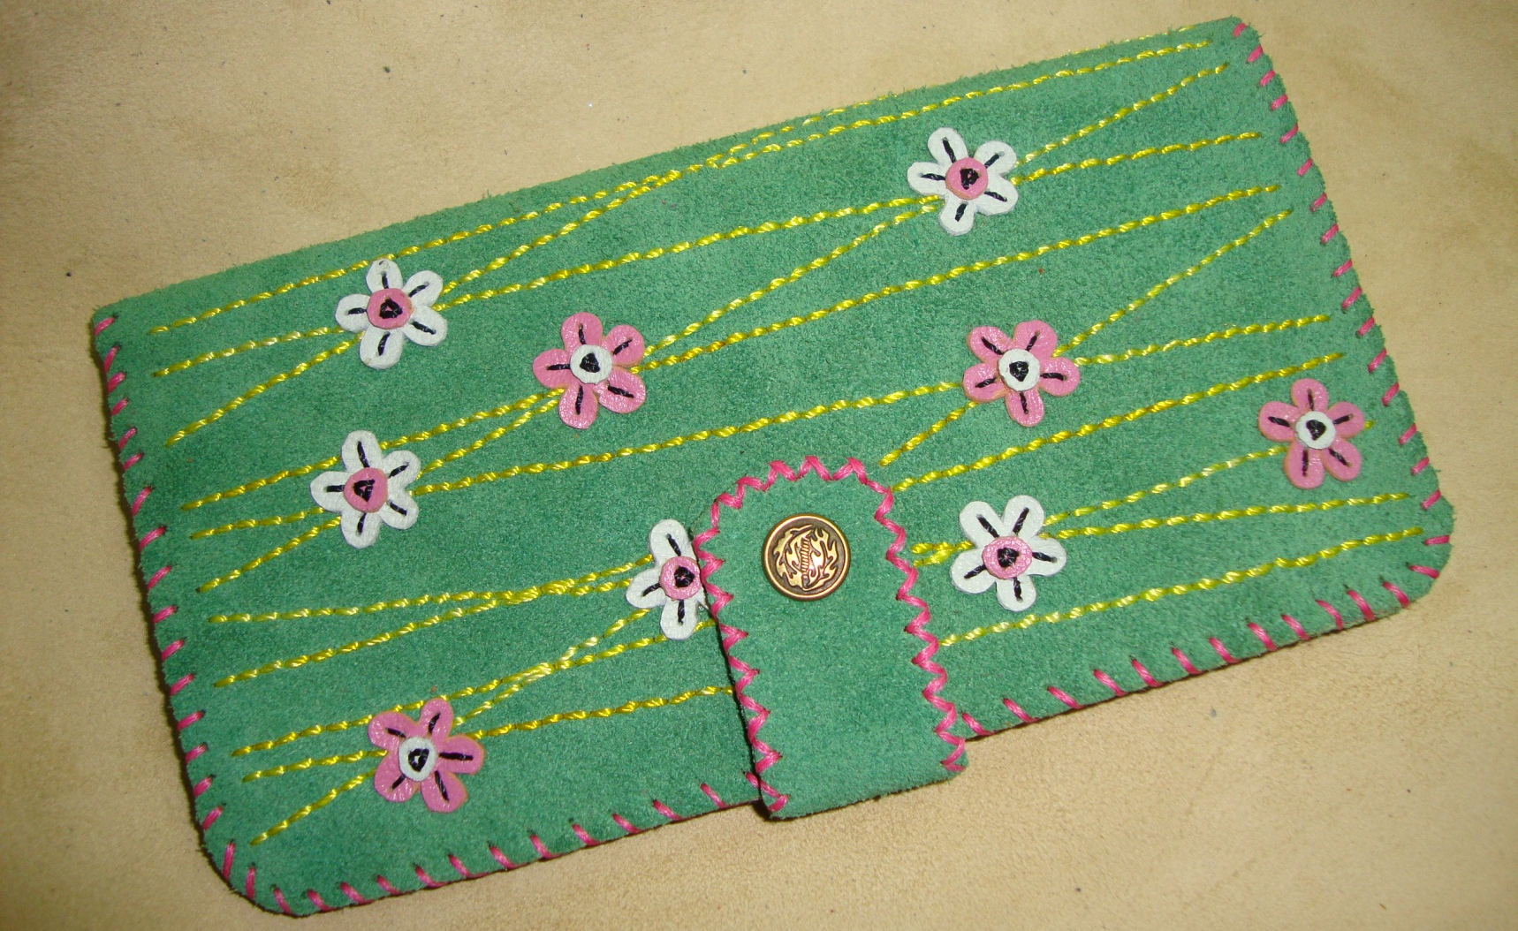
چرم دوزی

Slide 11
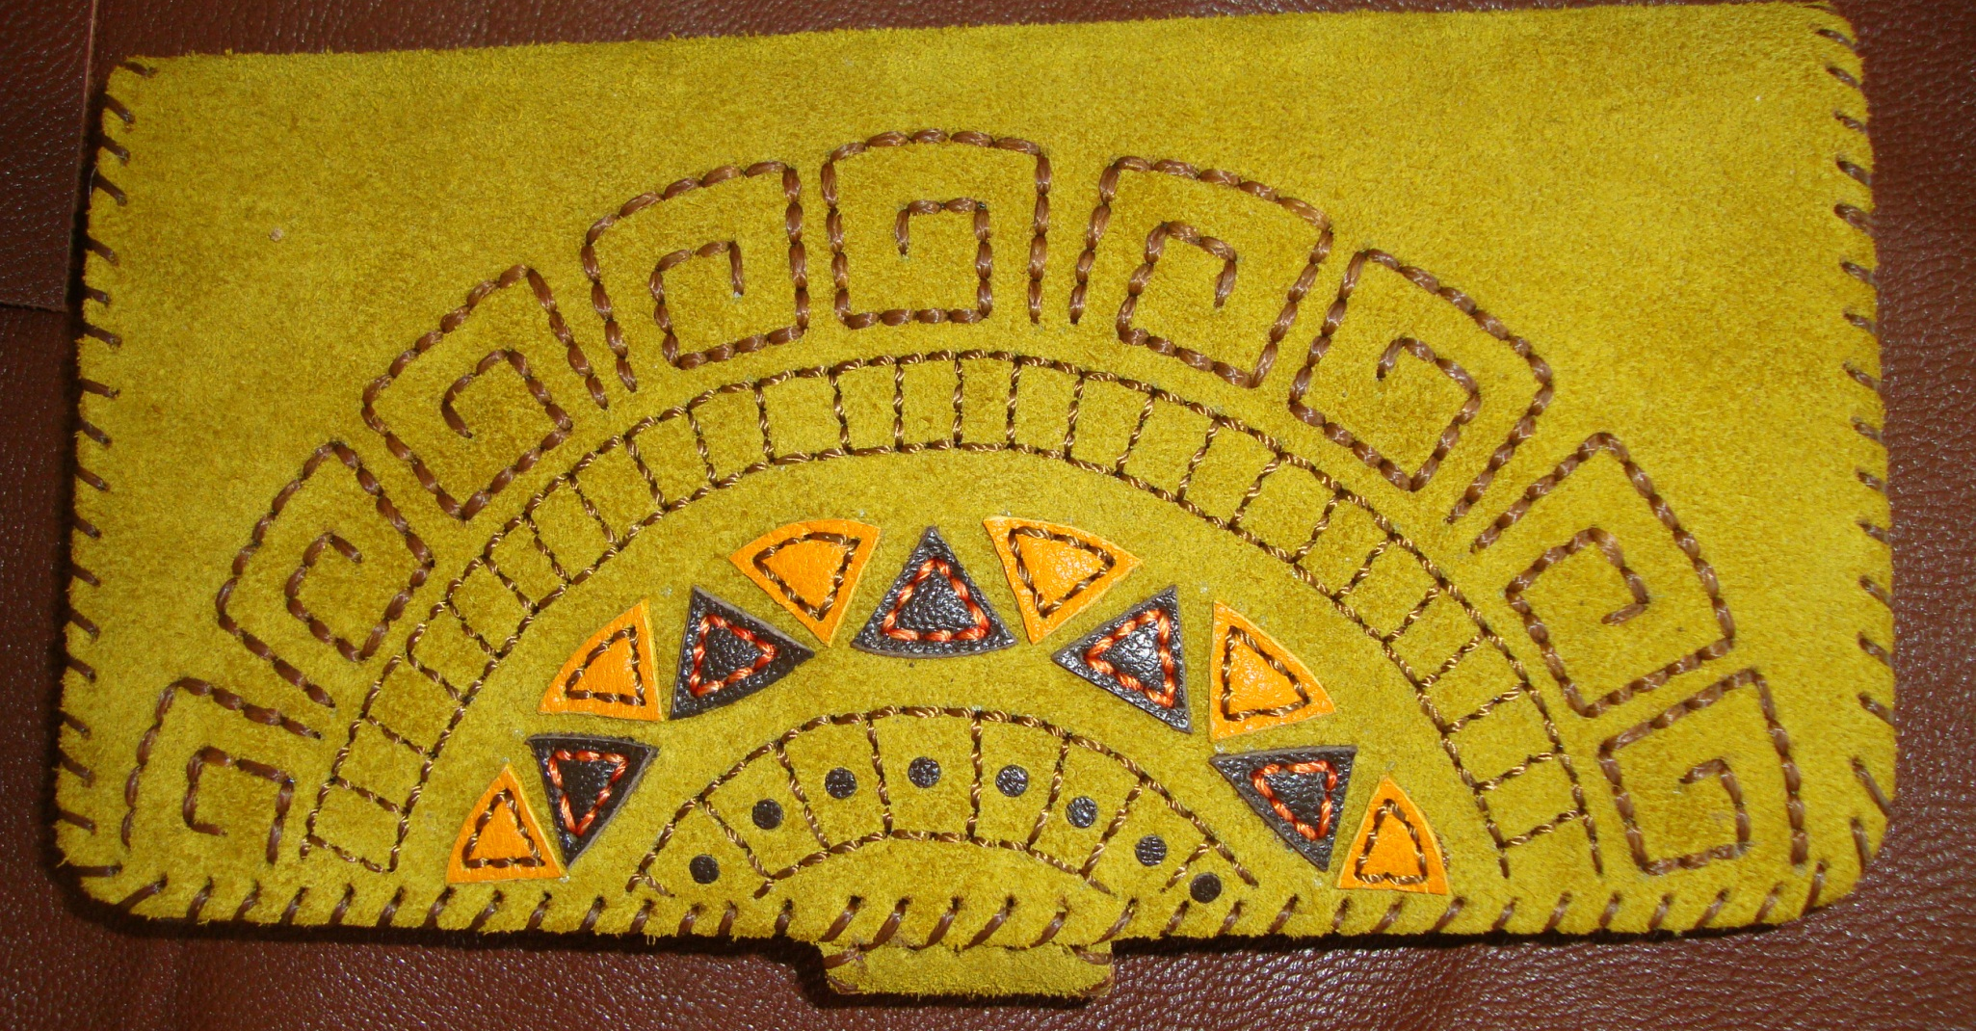
چرم دوزی

Slide 12
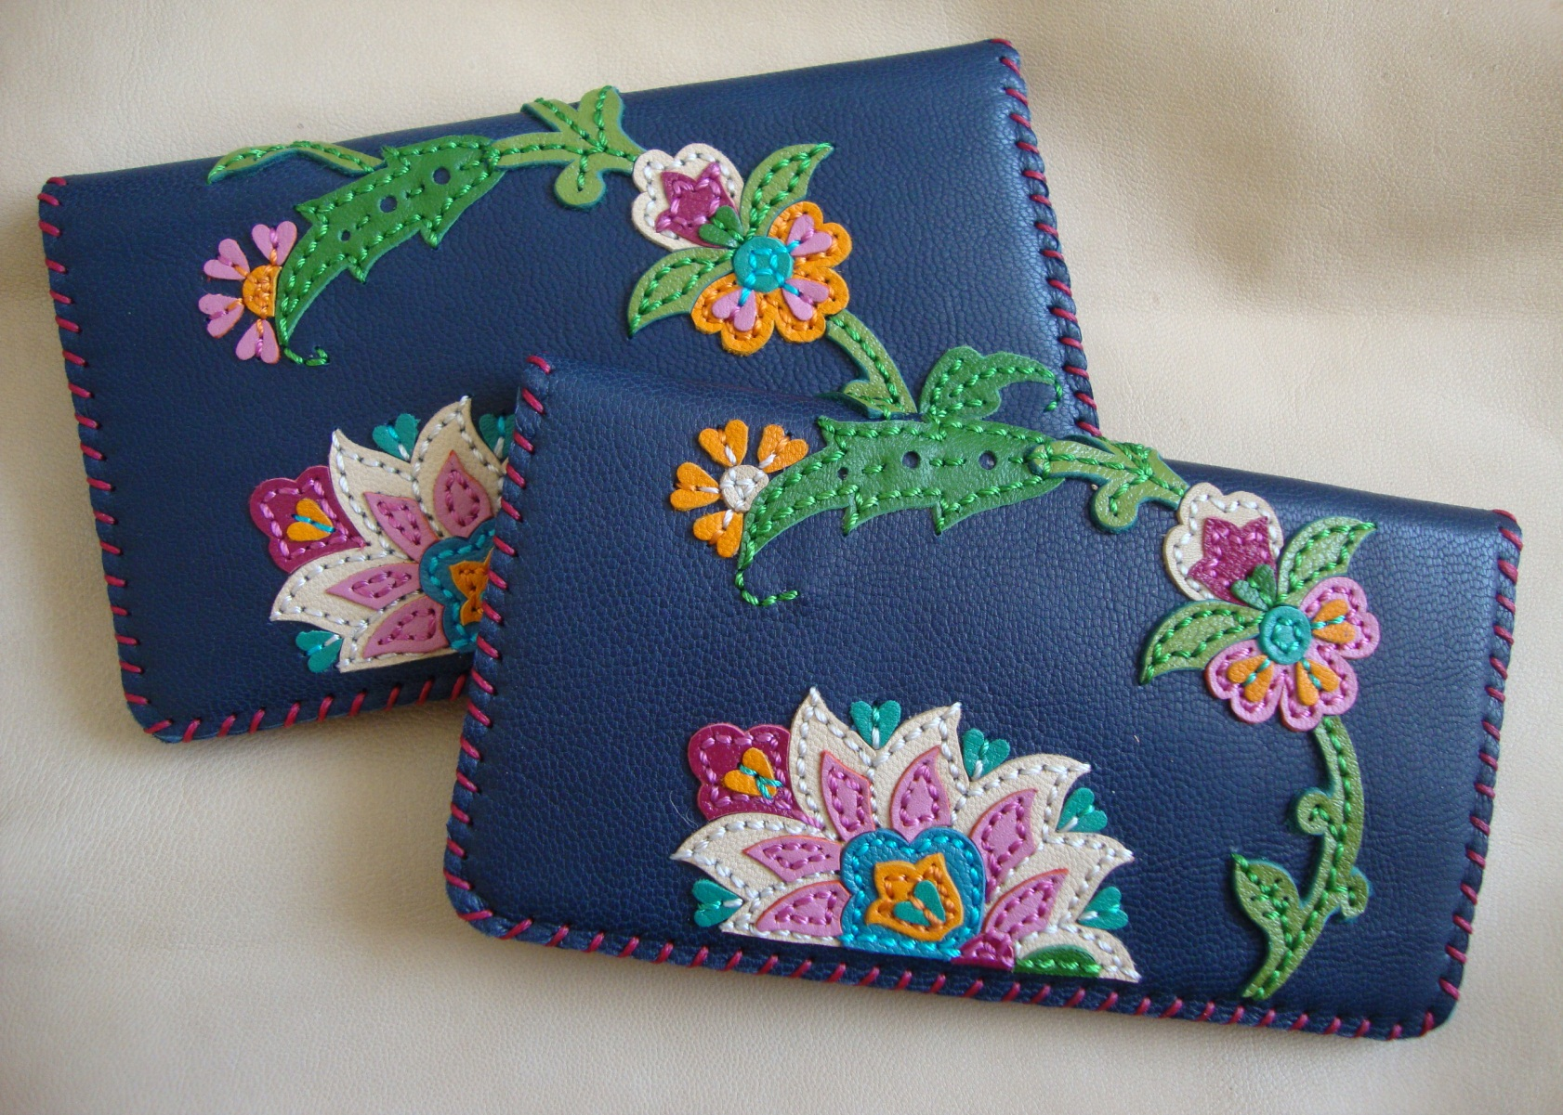
چرم دوزی

Slide 13
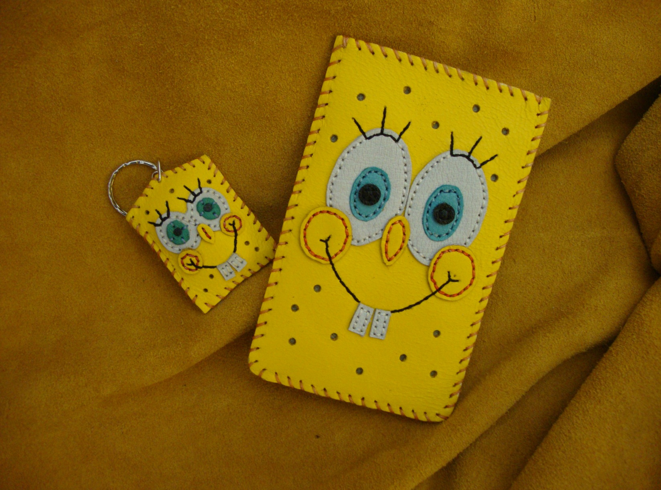
چرم دوزی

Slide 14
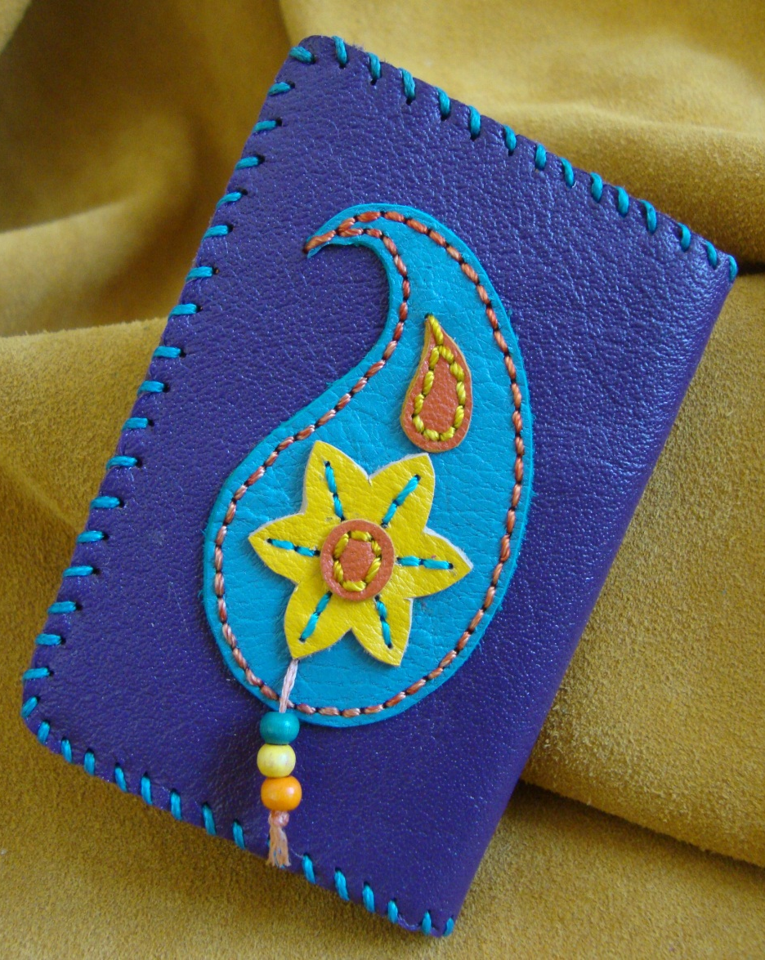
چرم دوزی

Slide 15
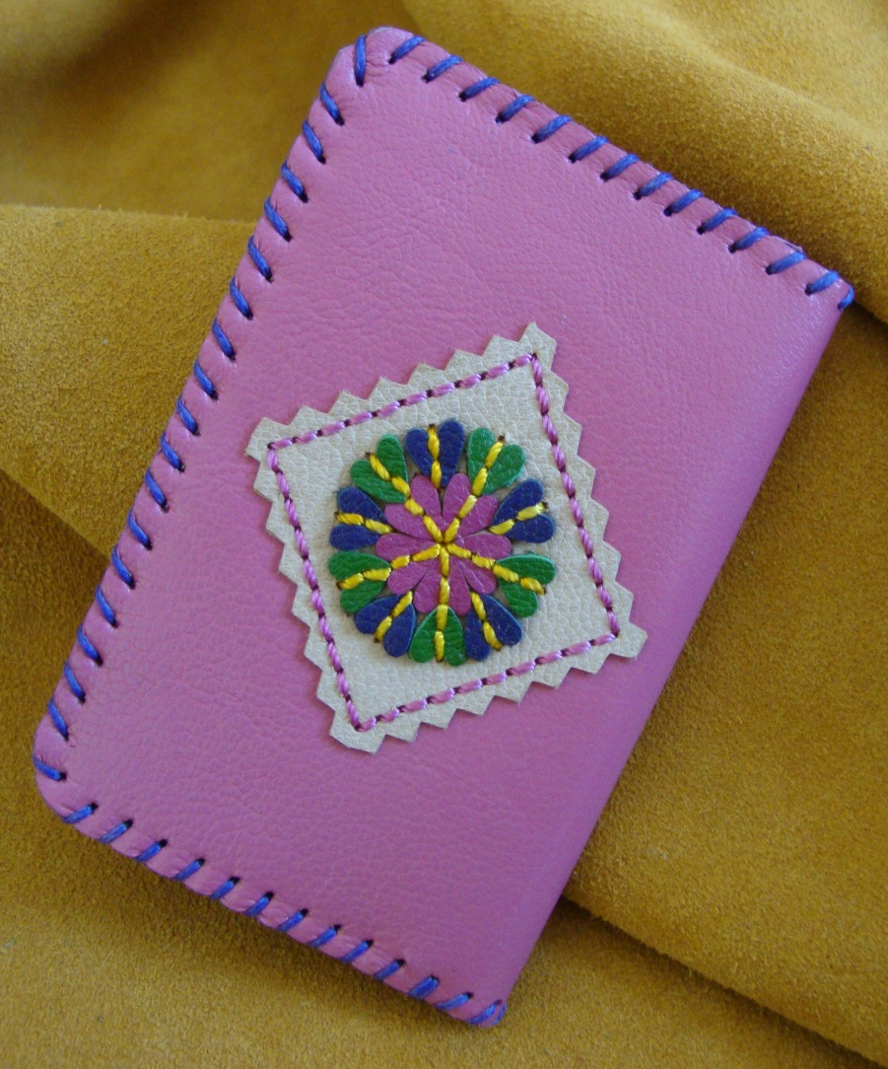
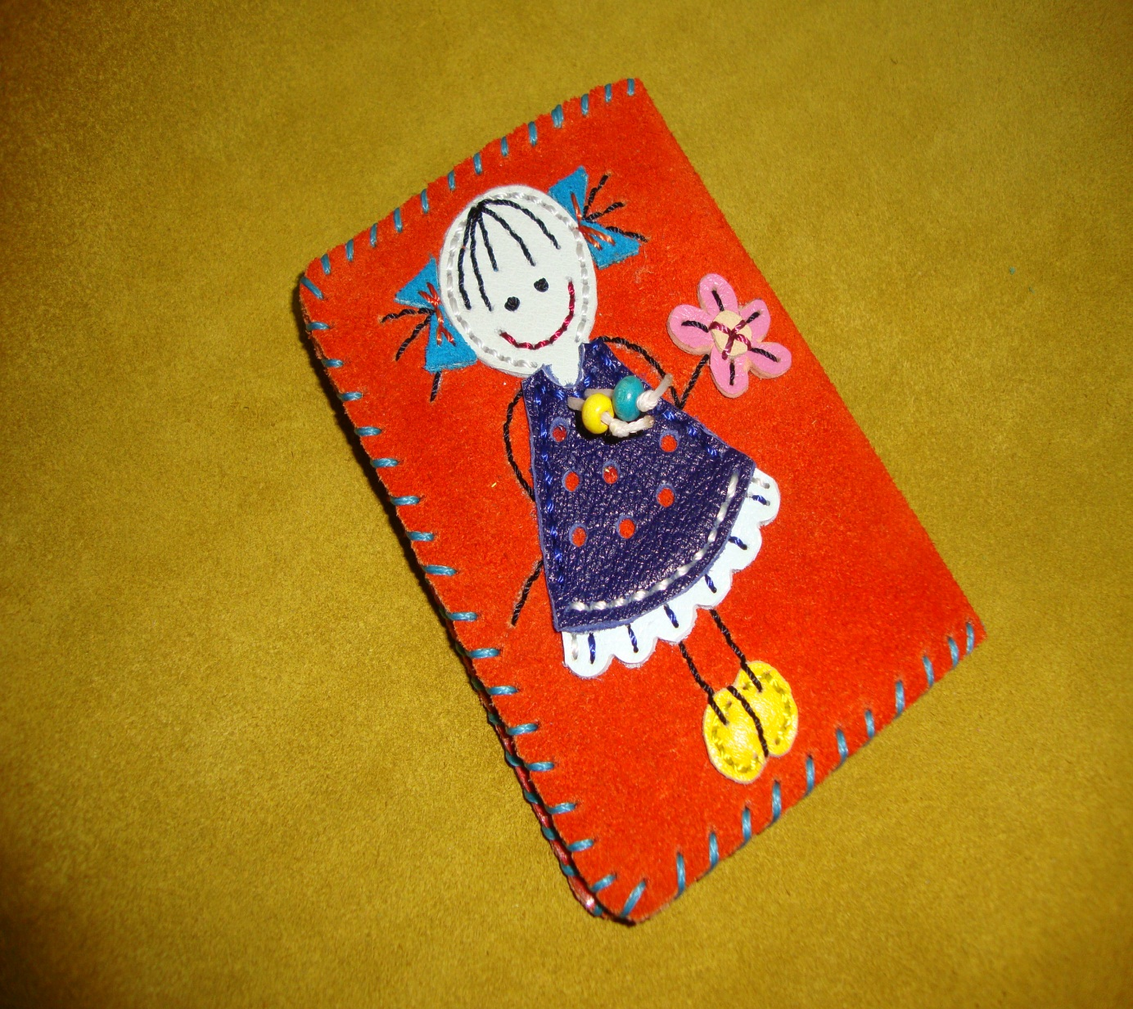
چرم دوزی

Slide 16
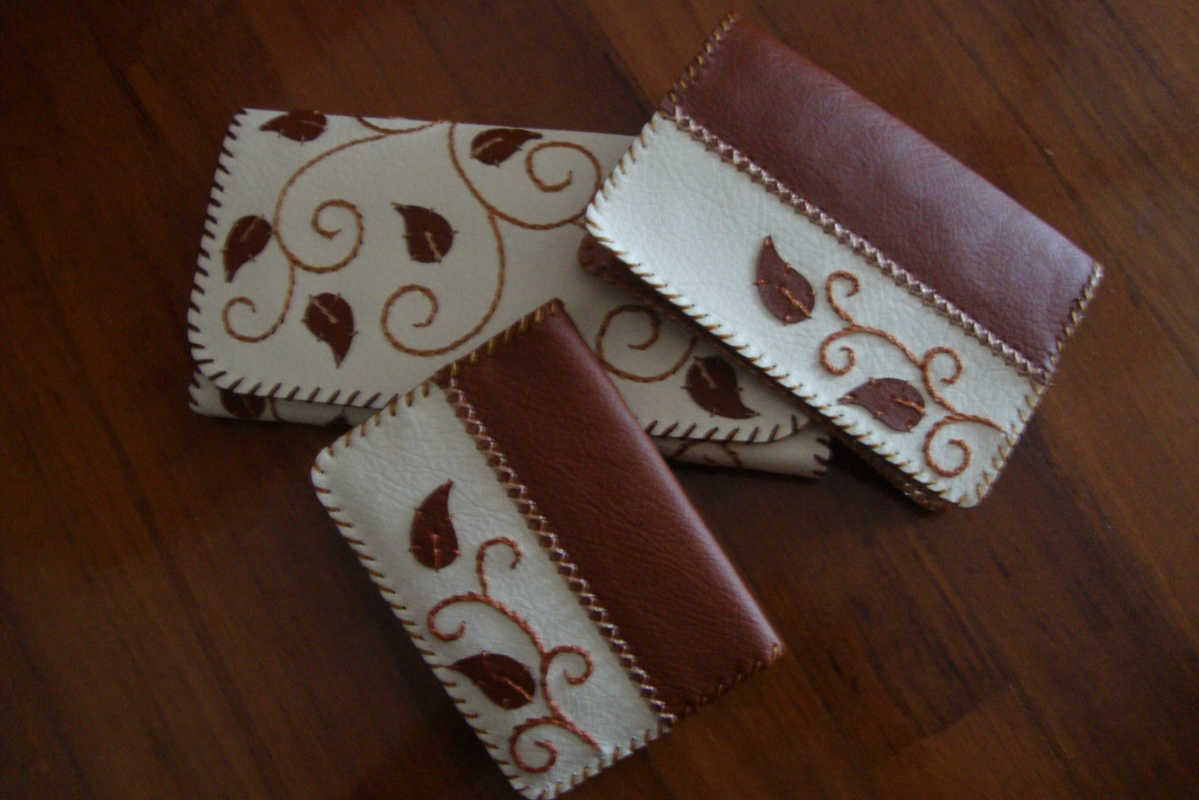
چرم دوزی

Slide 17
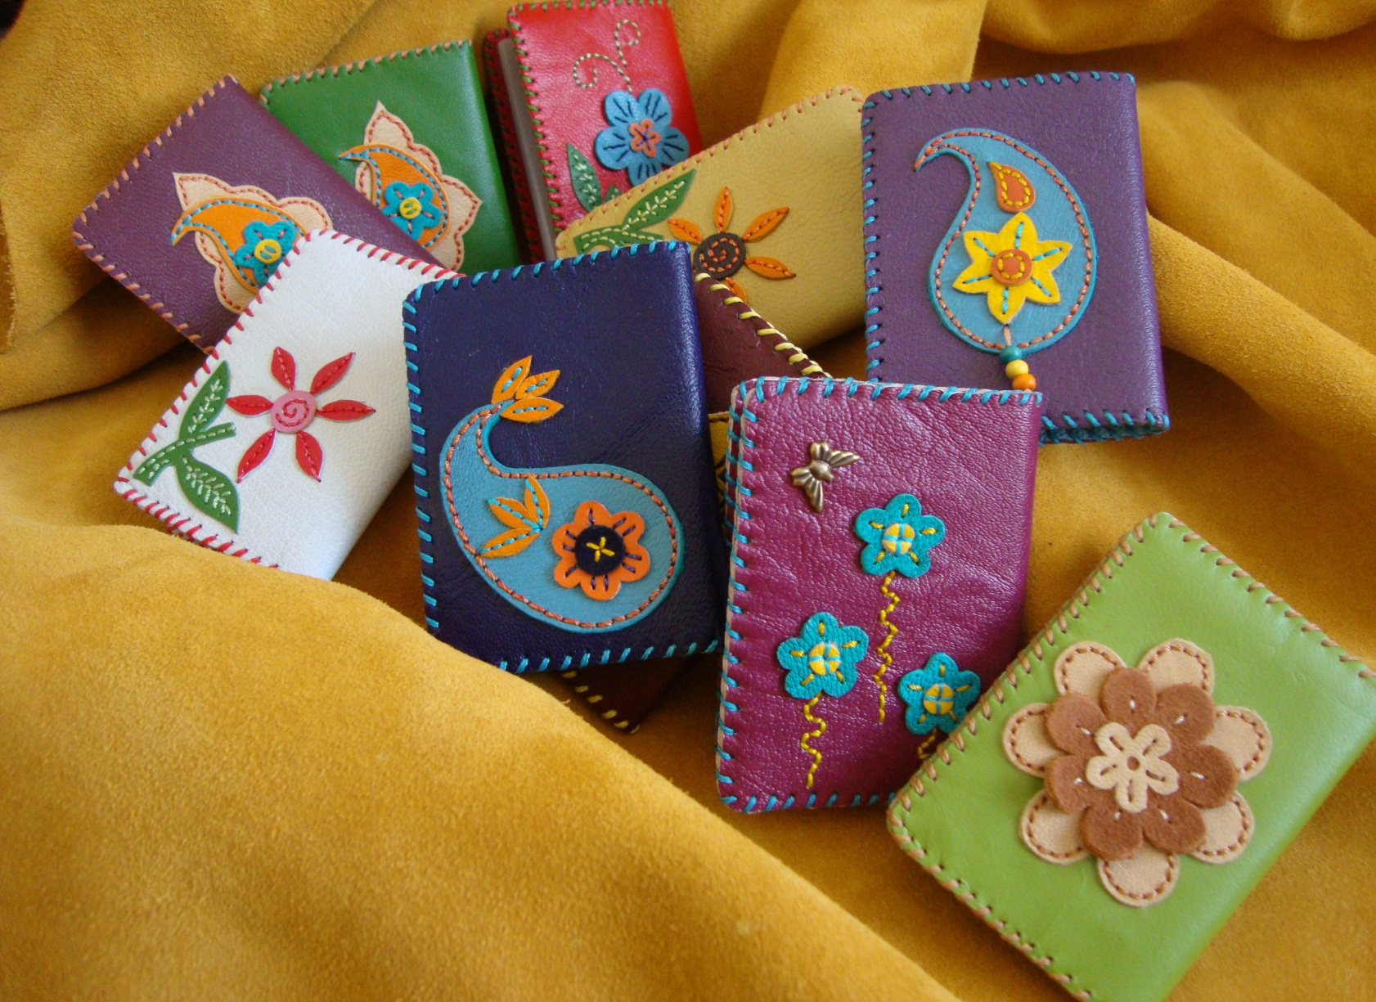
چرم دوزی

Slide 18
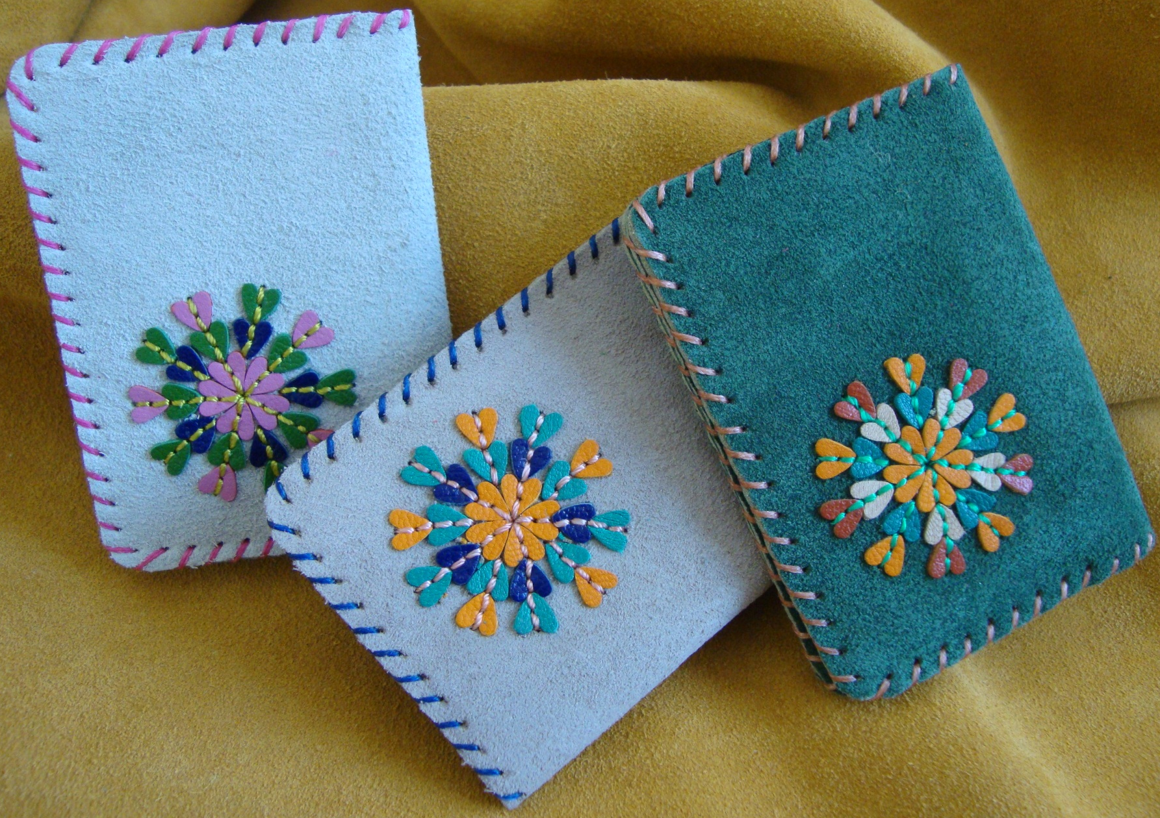
چرم دوزی

Slide 19
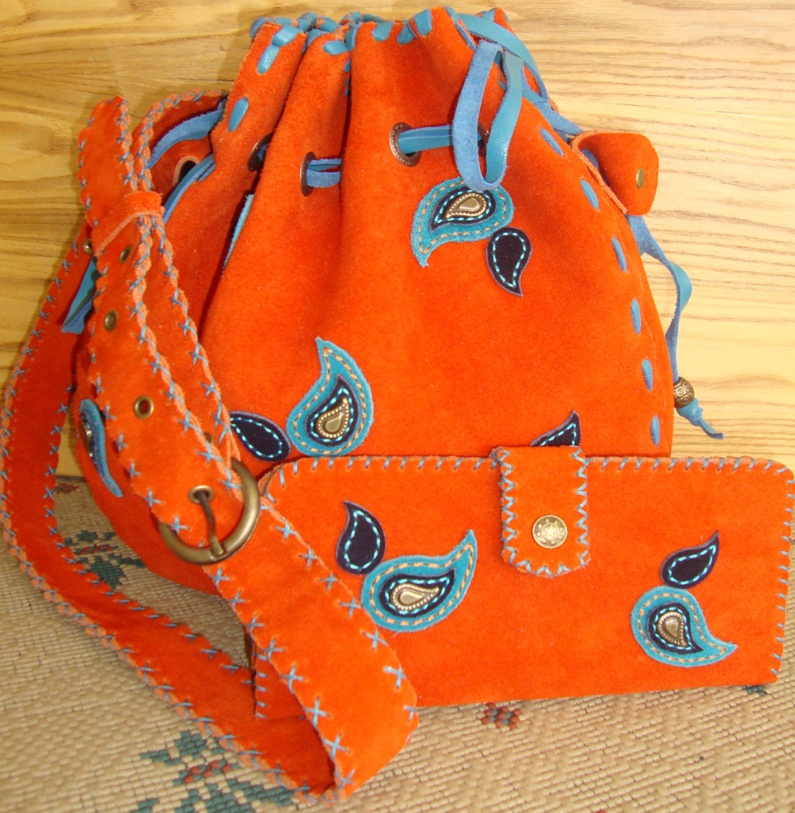
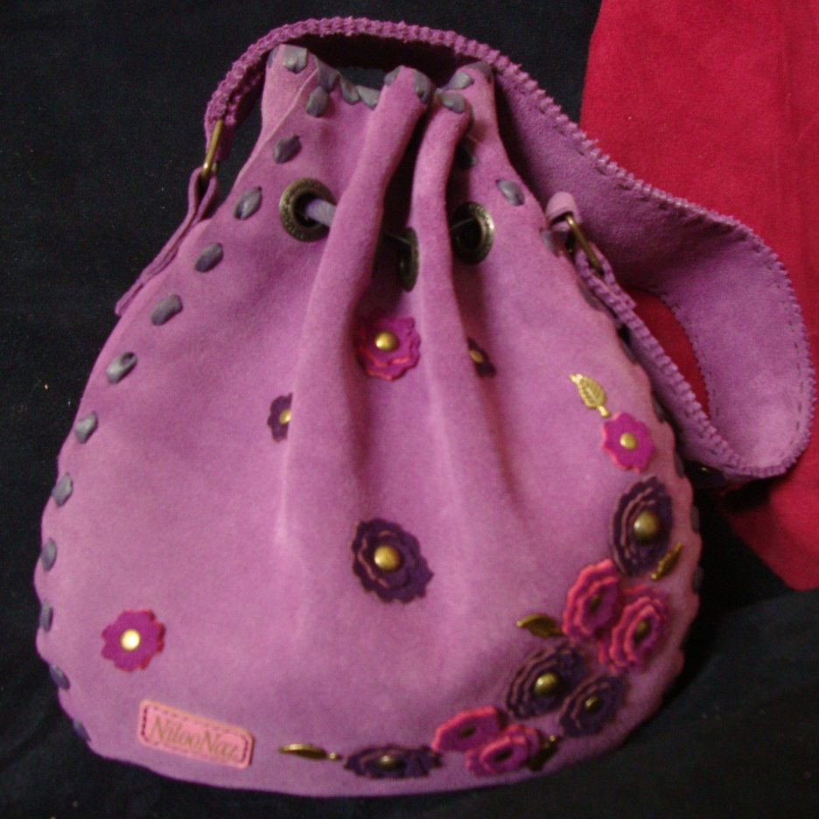
چرم دوزی

Slide 20
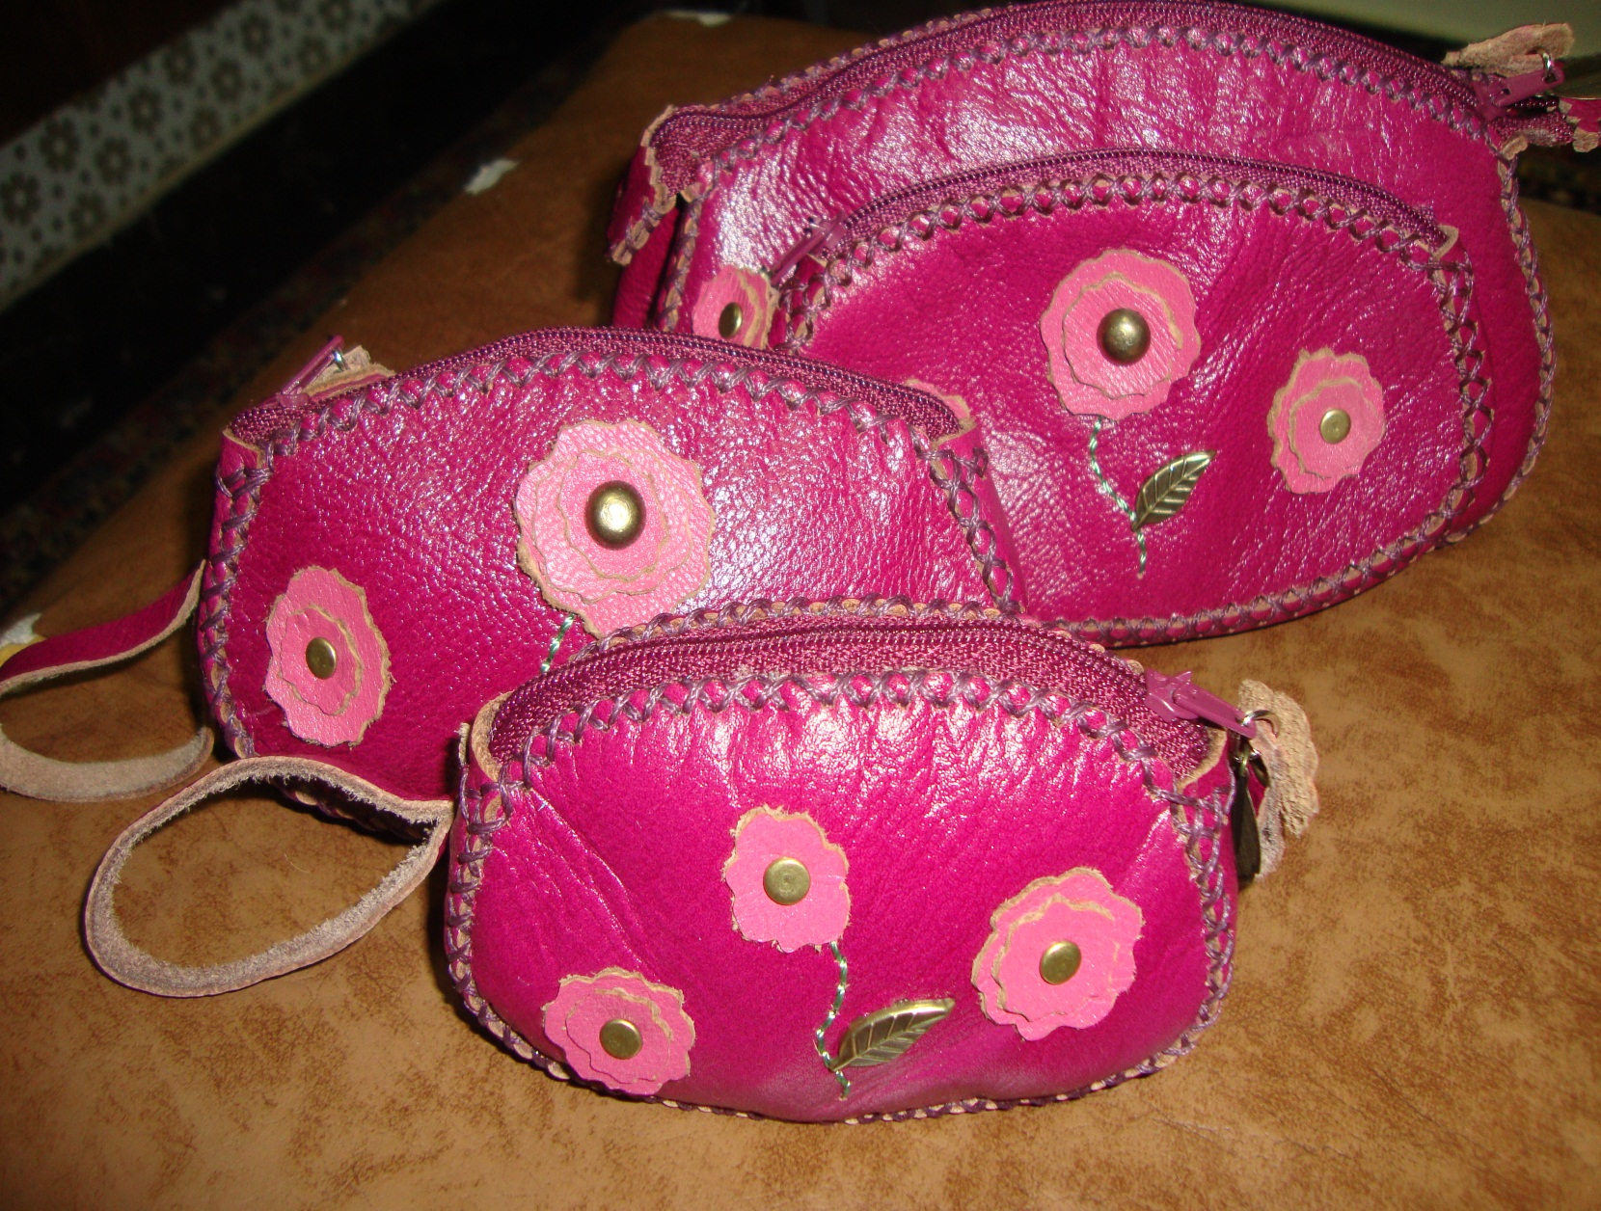
چرم دوزی

Slide 21
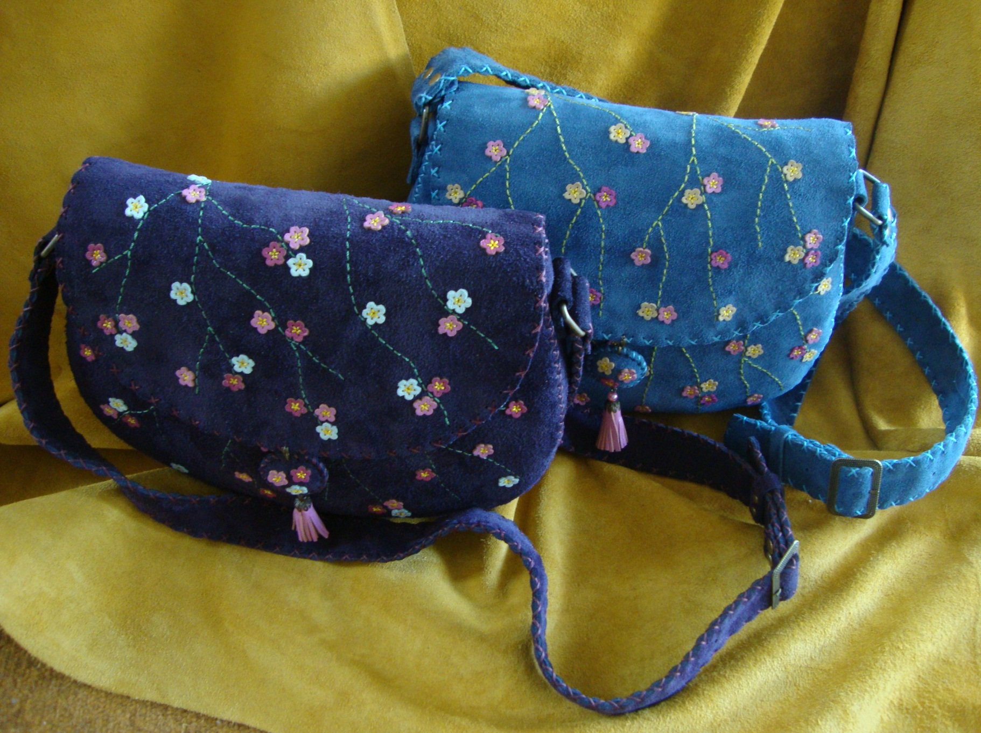
چرم دوزی

Slide 22
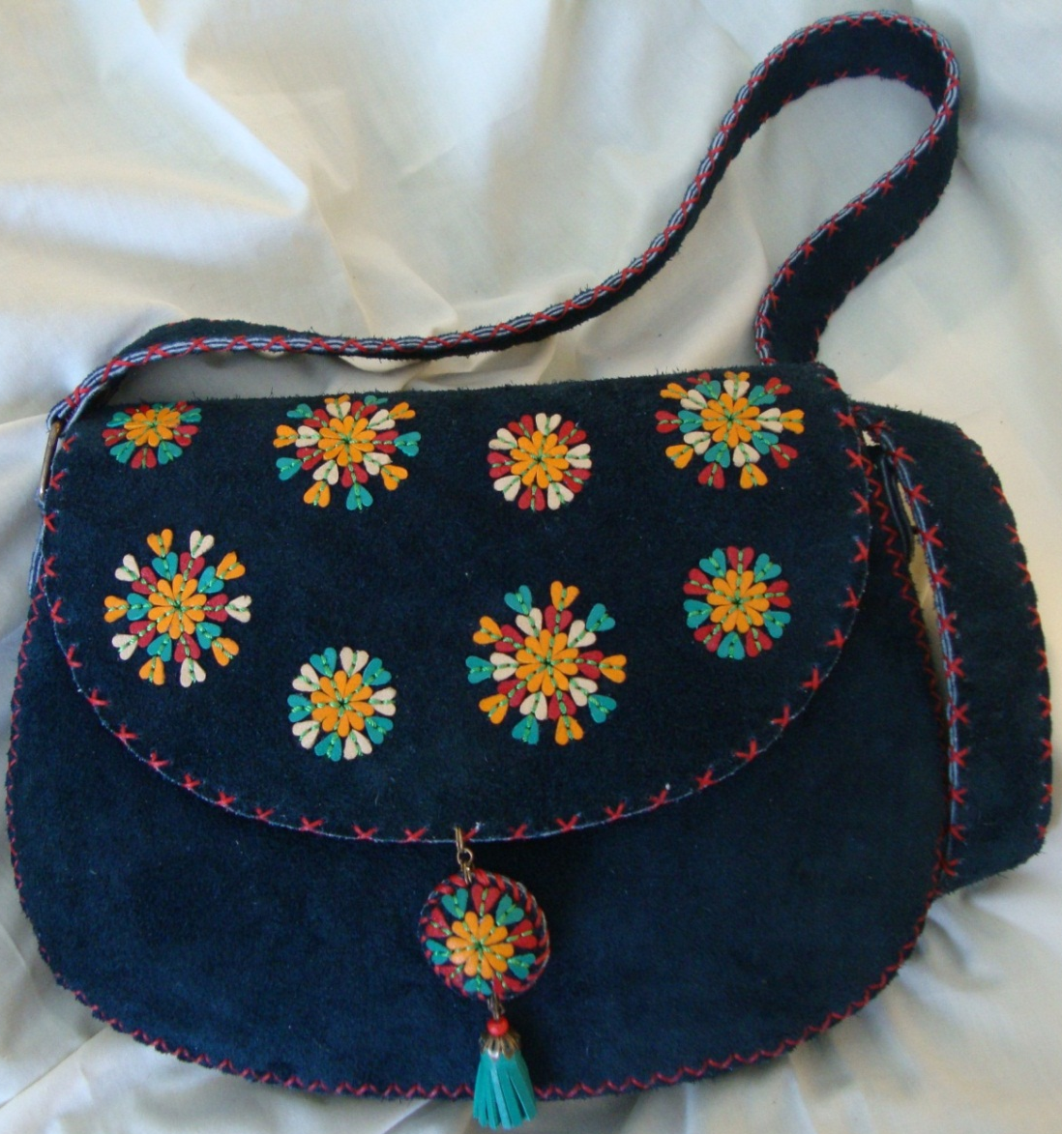
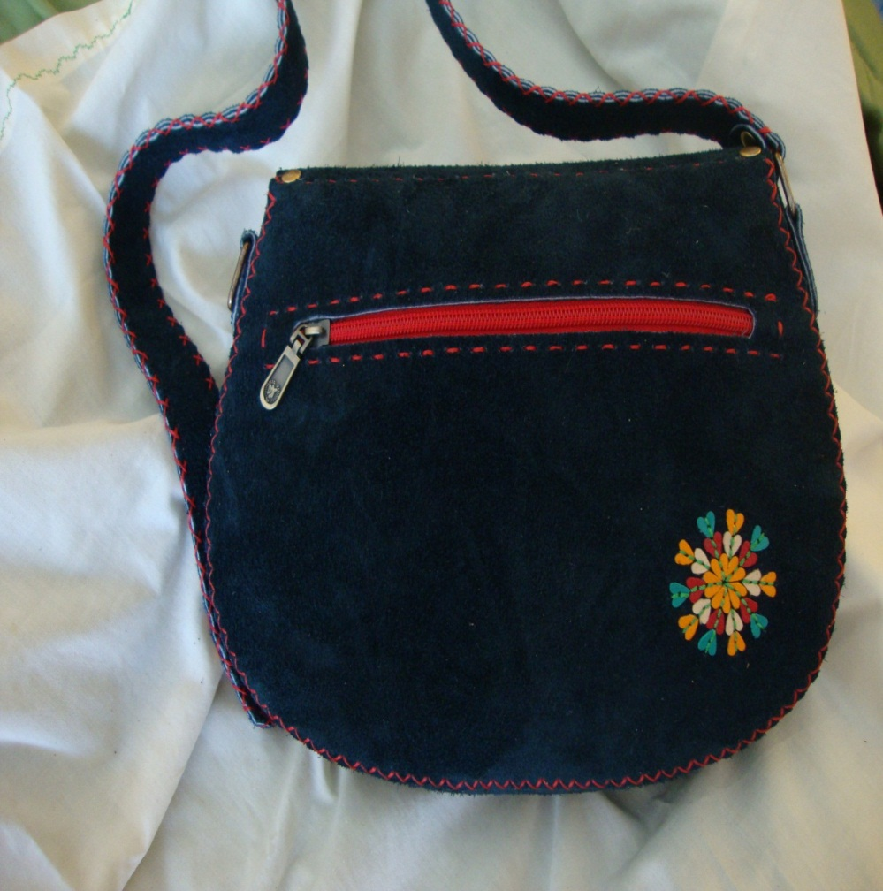
چرم دوزی

Slide 23
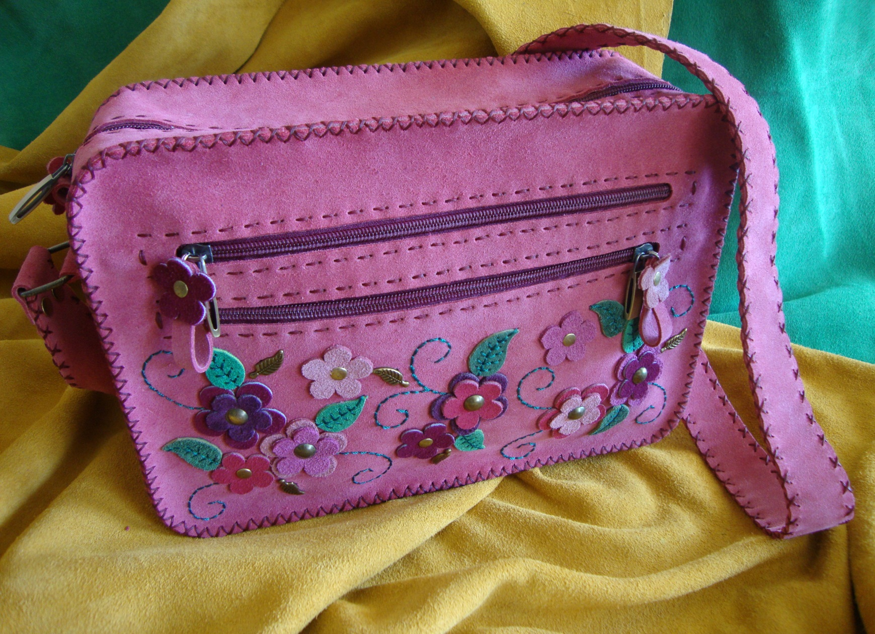
چرم دوزی

Slide 24
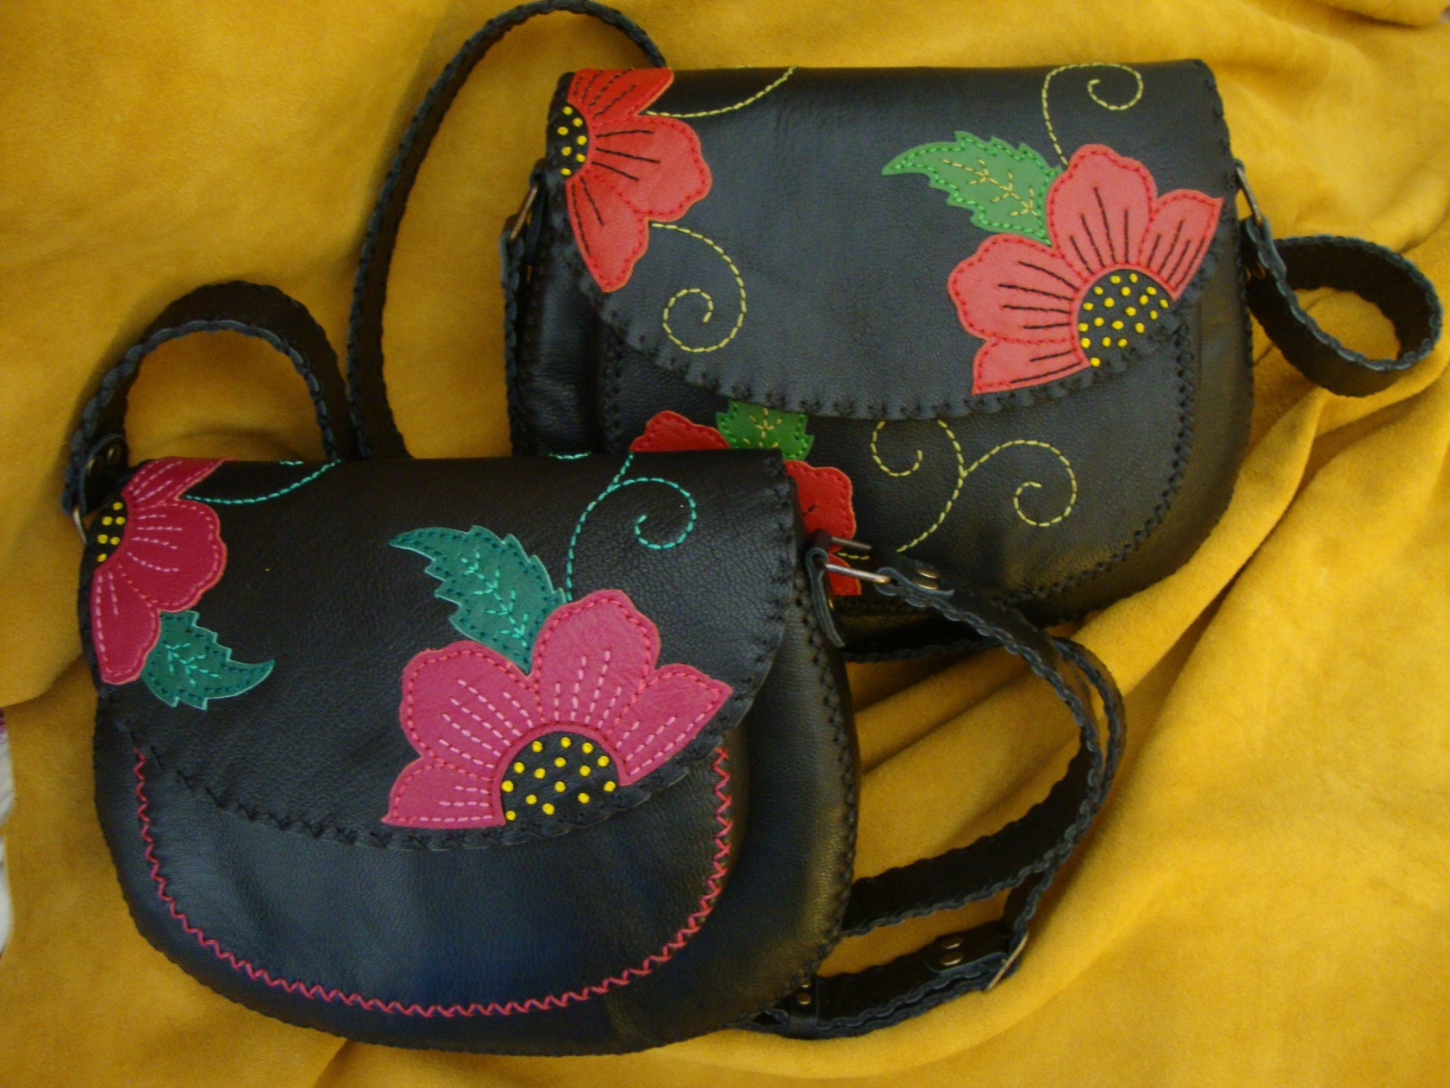
چرم دوزی

Slide 25
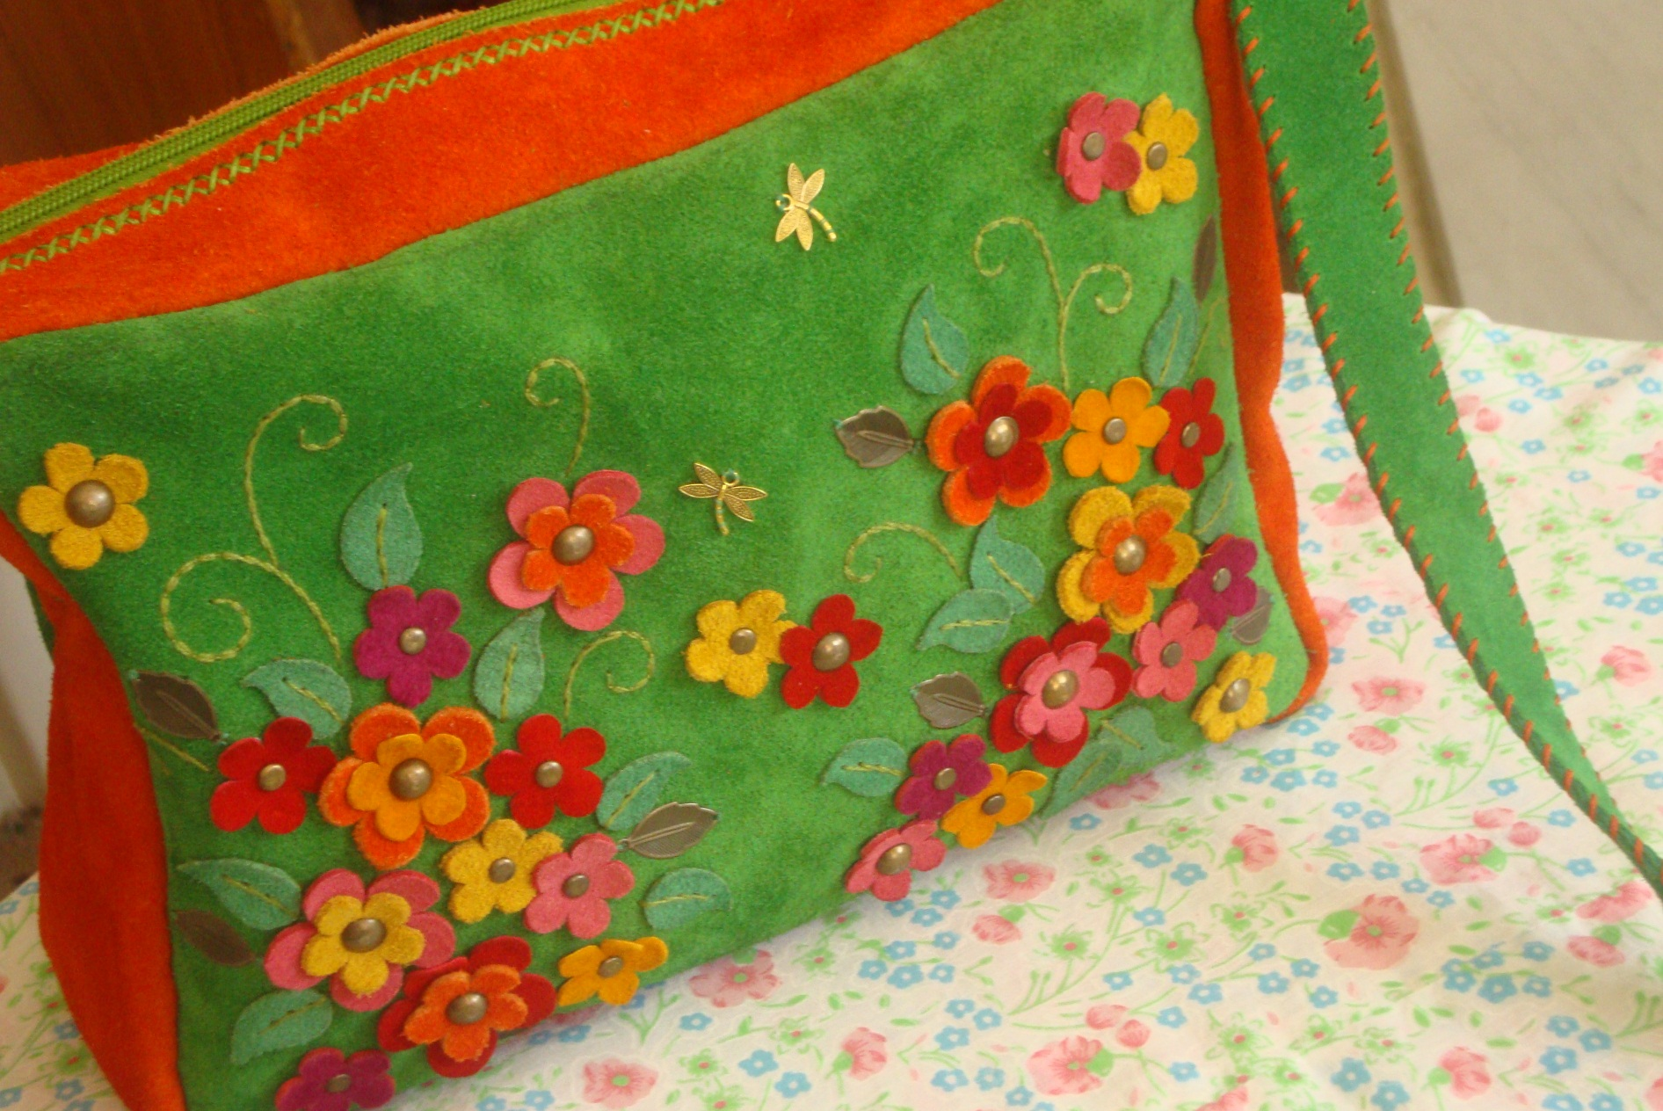
چرم دوزی

Slide 26
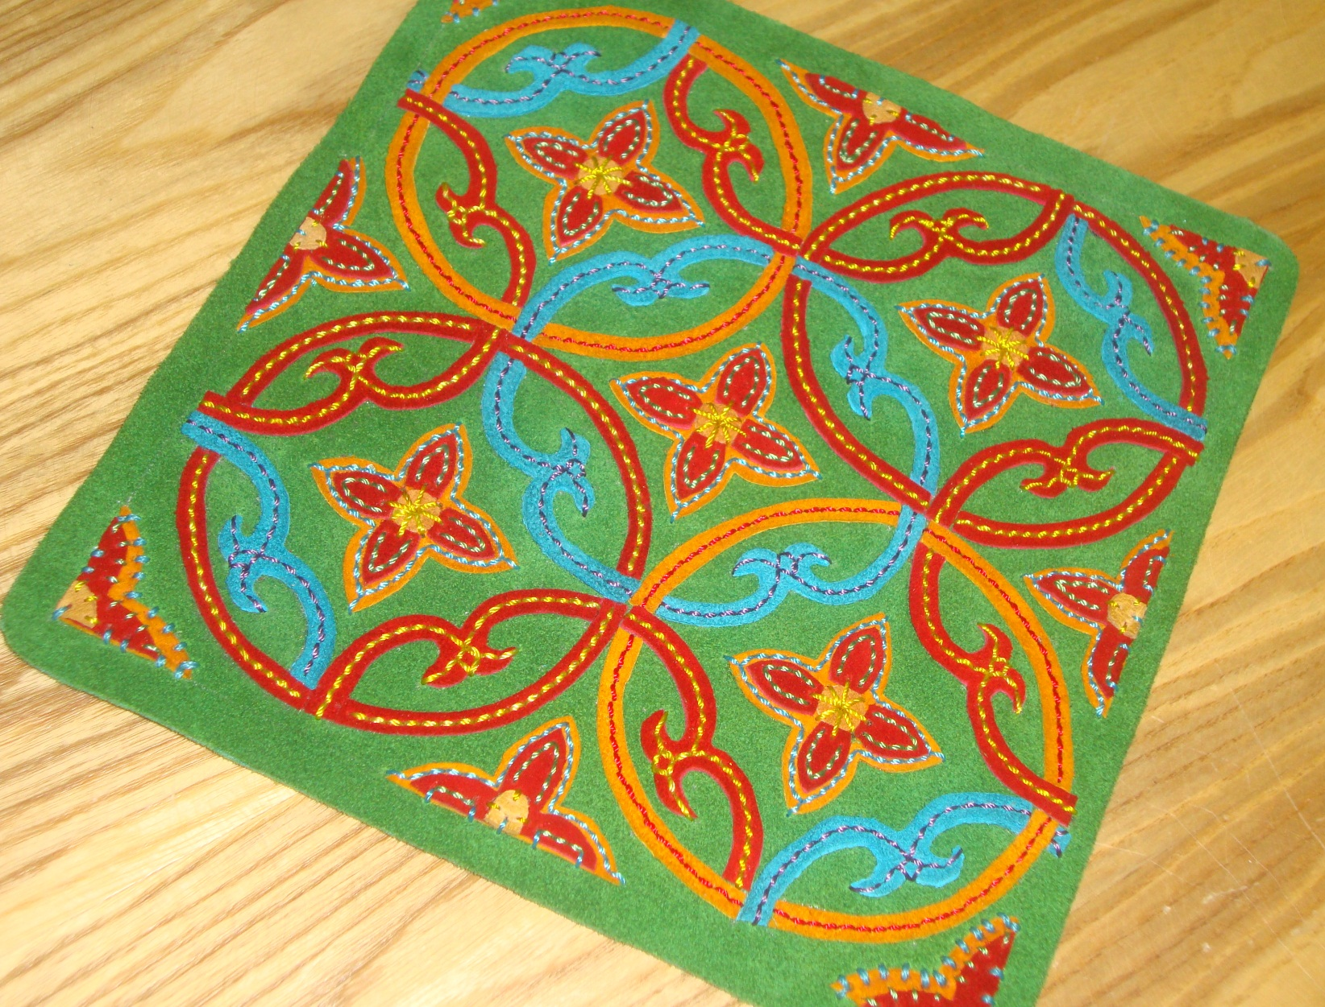
رو میــزی

Slide 27
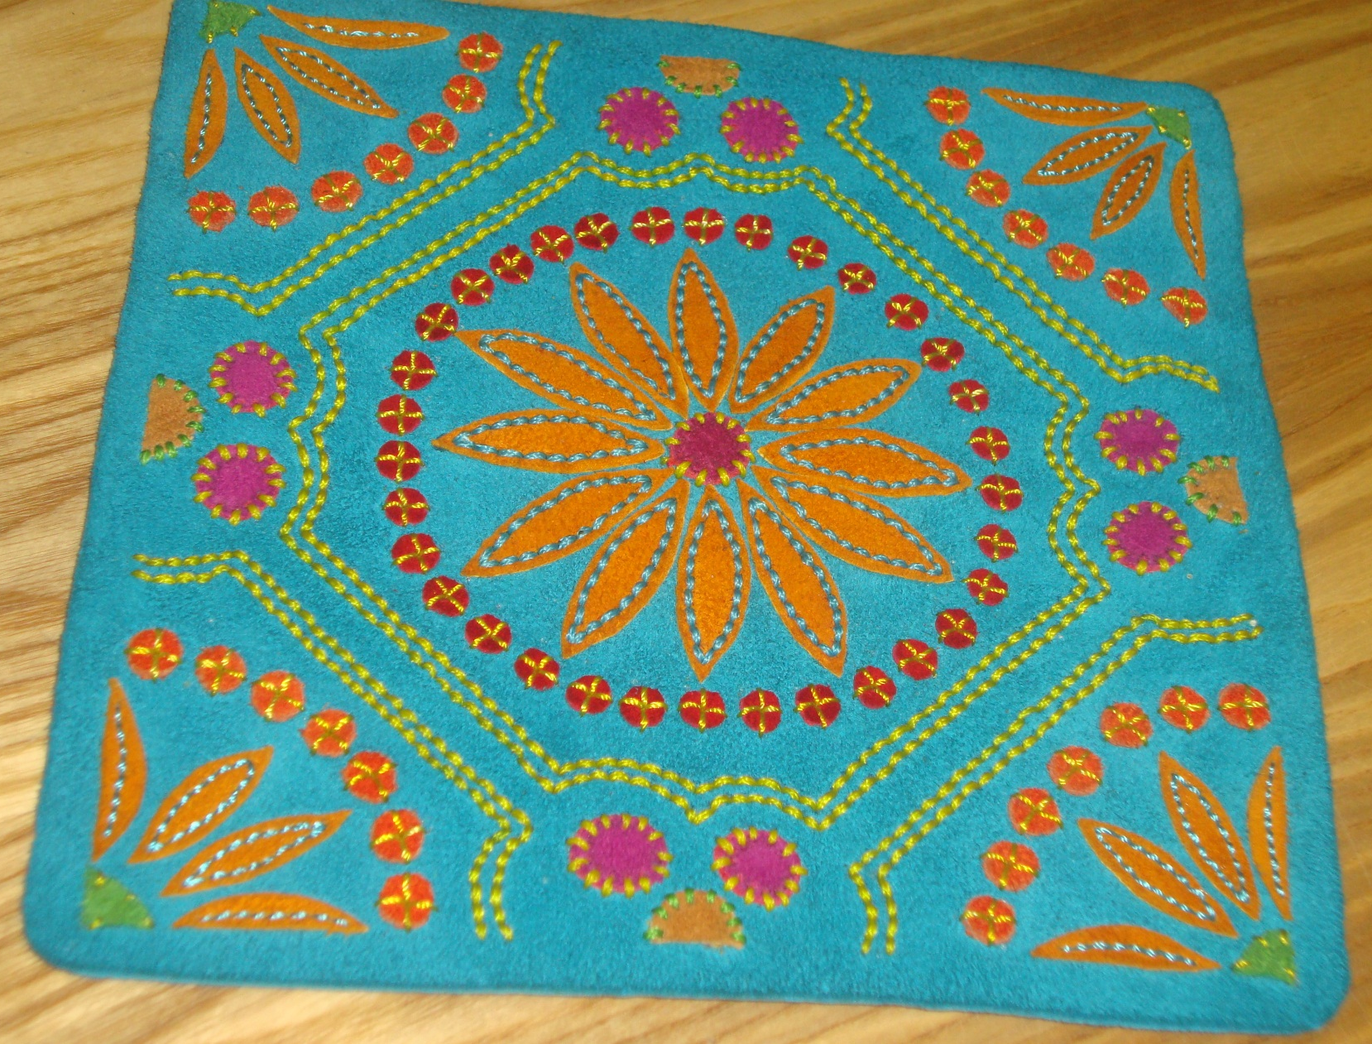
رو میــزی

Slide 28
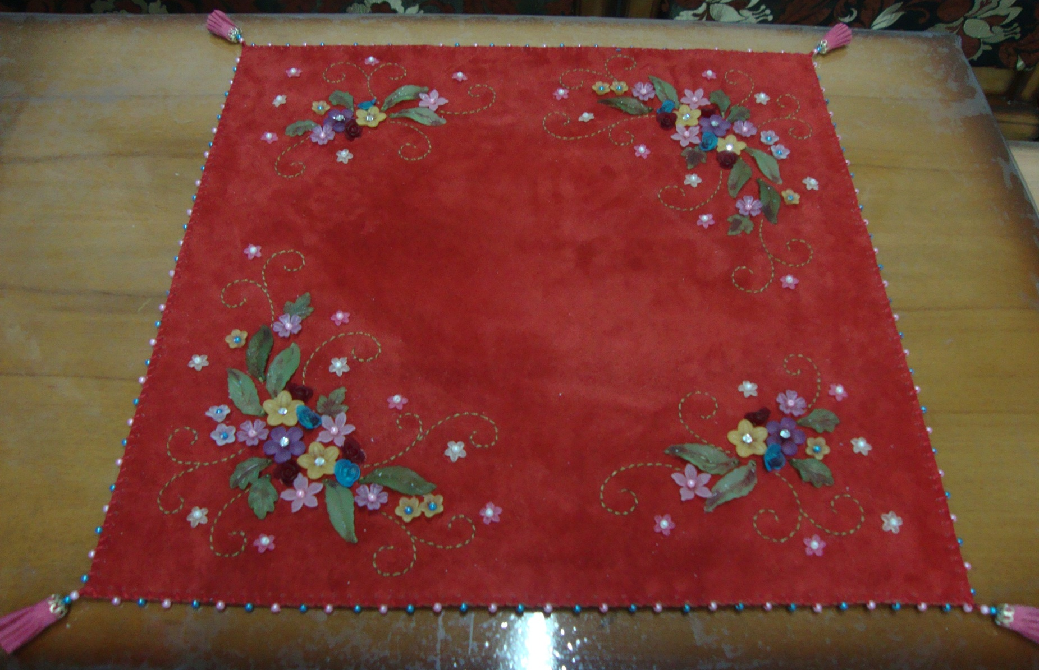
رو میــزی

Slide 29
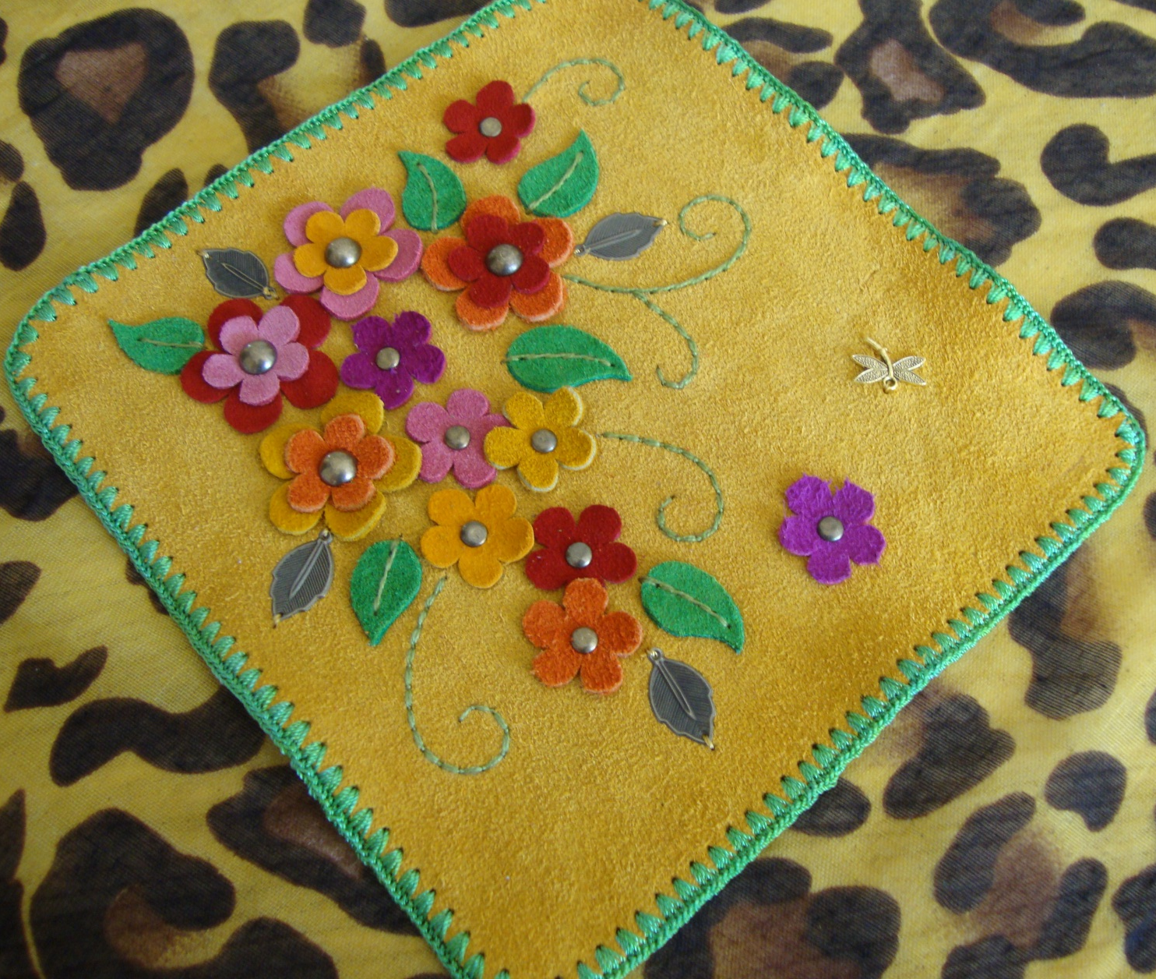
رو میــزی

Slide 30
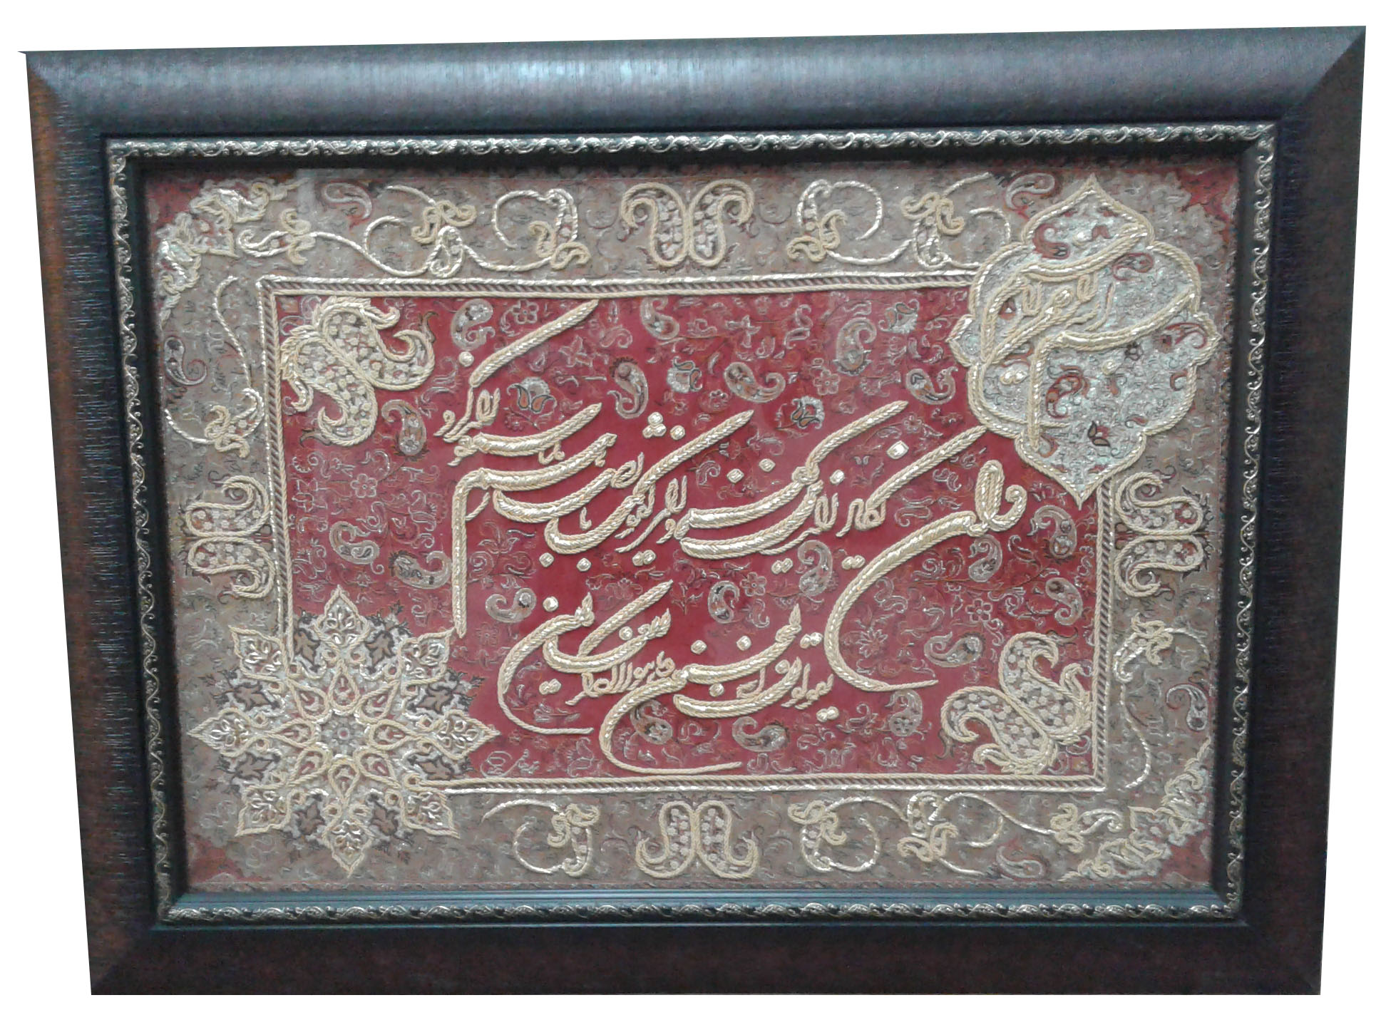
سرمـه دوزی

Slide 31
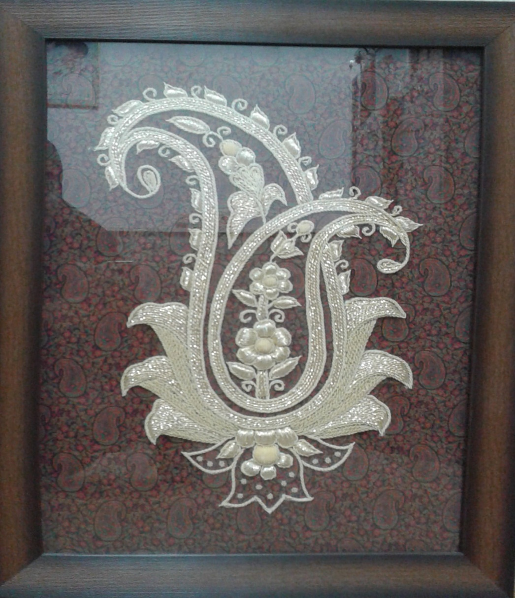
سرمـه دوزی

Slide 32
سرمـه دوزی

Slide 33
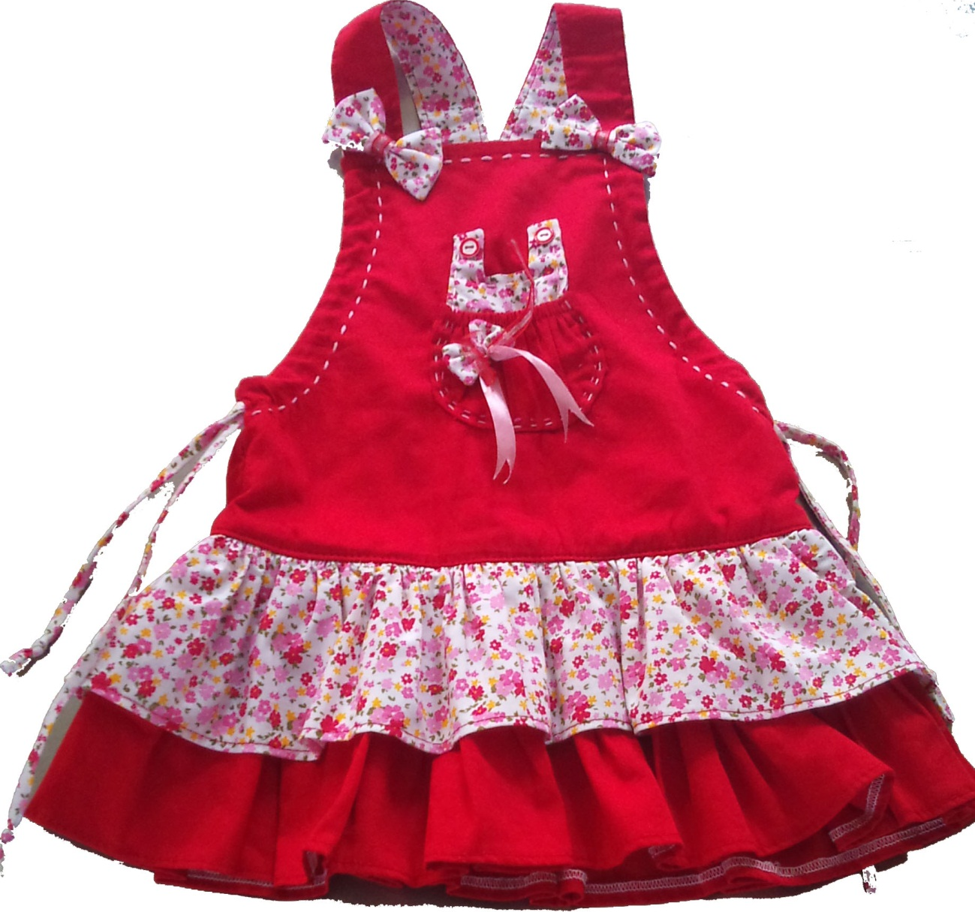
لباس کـودک

Slide 34
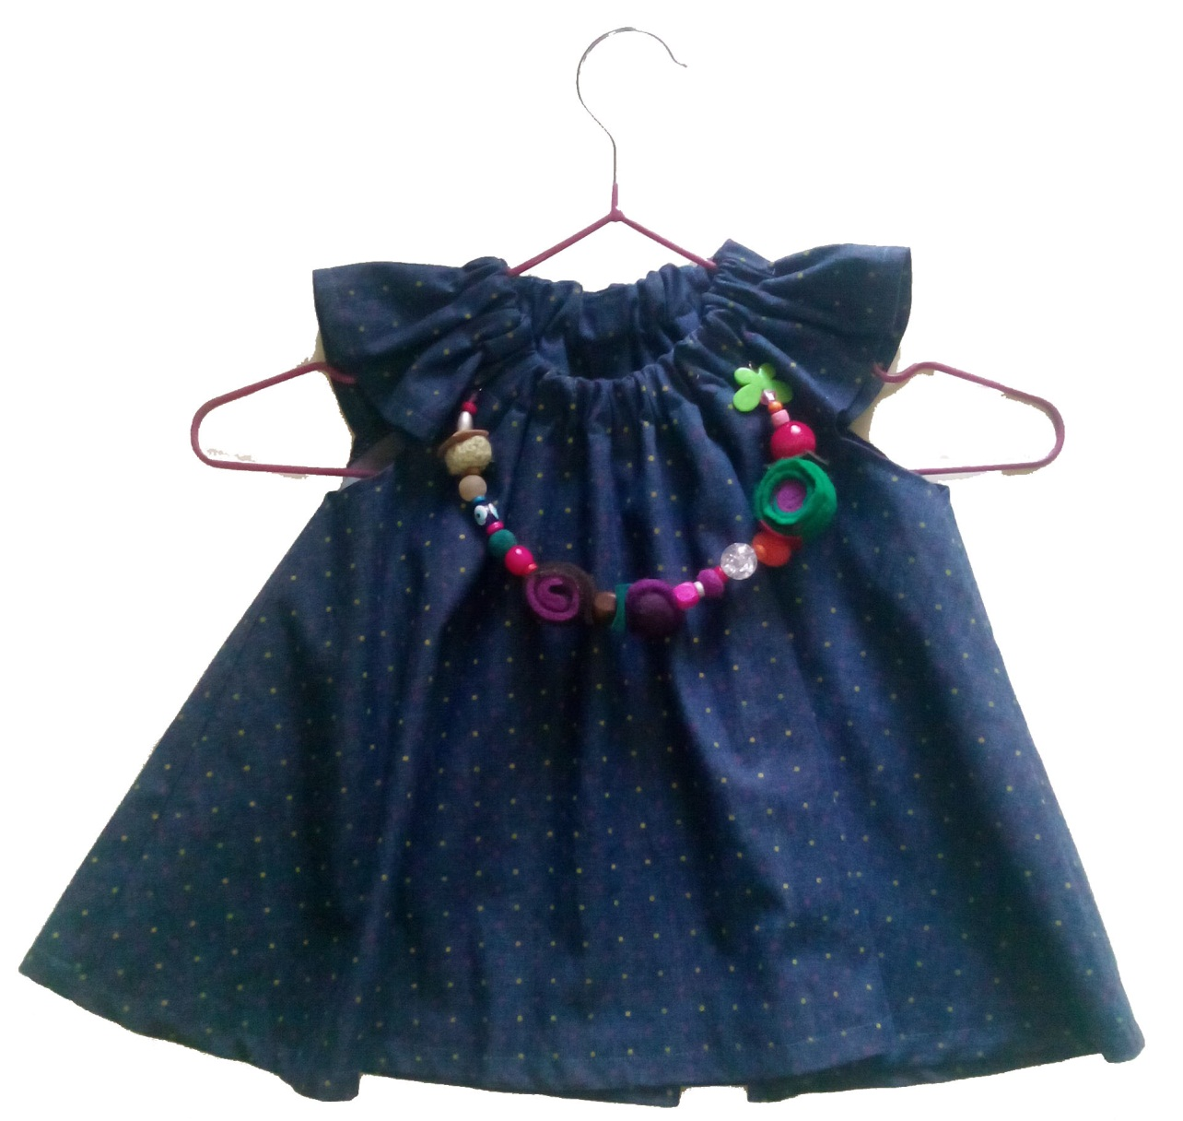
لباس کـودک

Slide 35
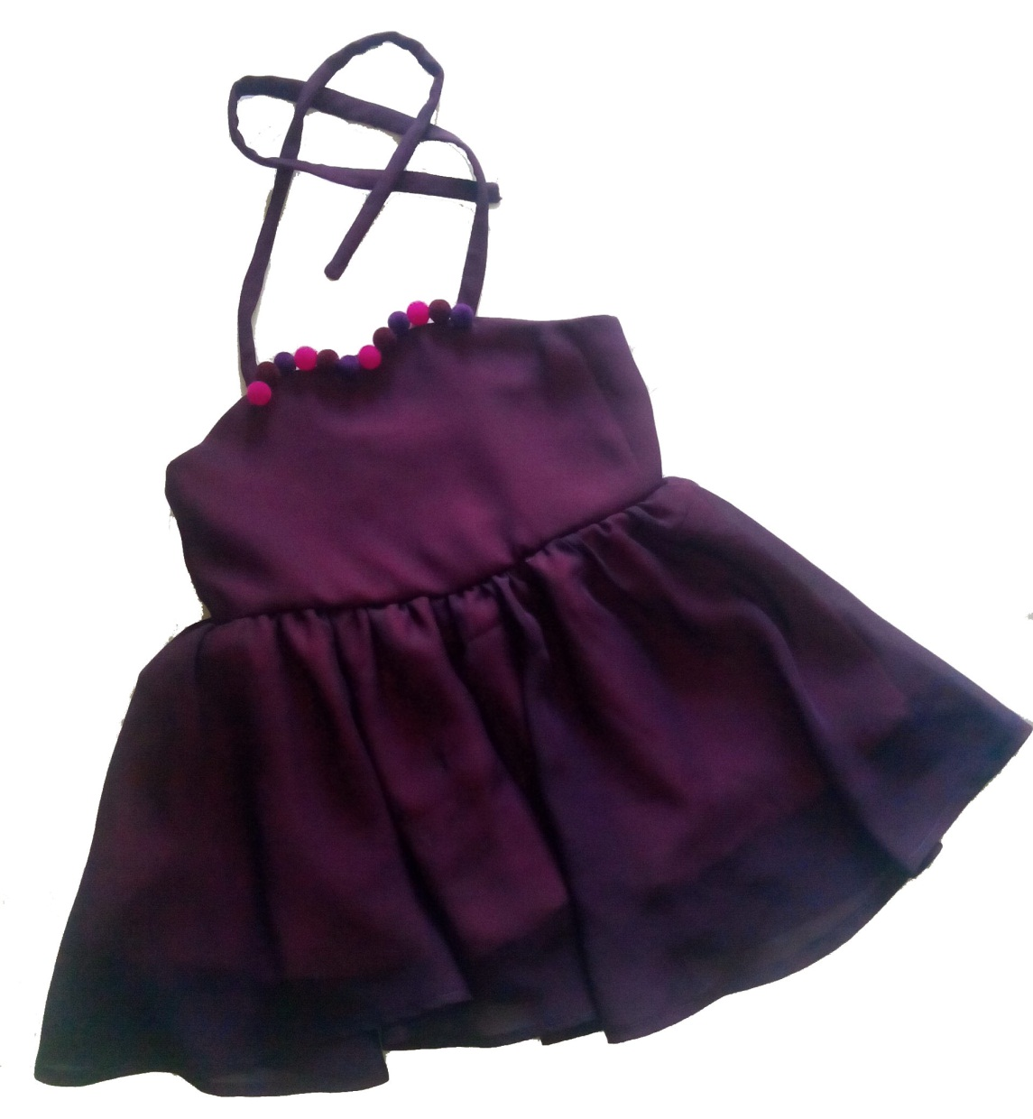
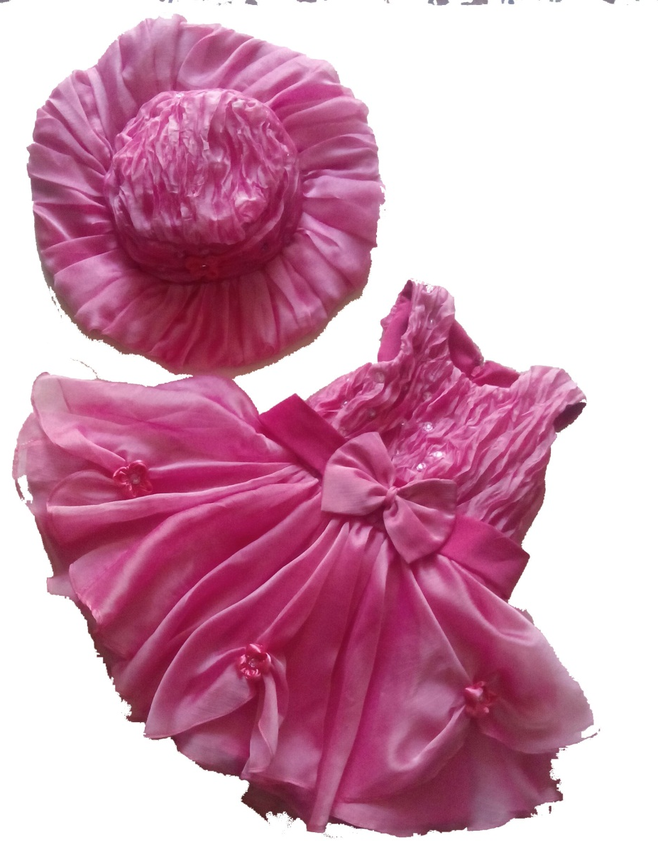
لباس کـودک

Slide 36
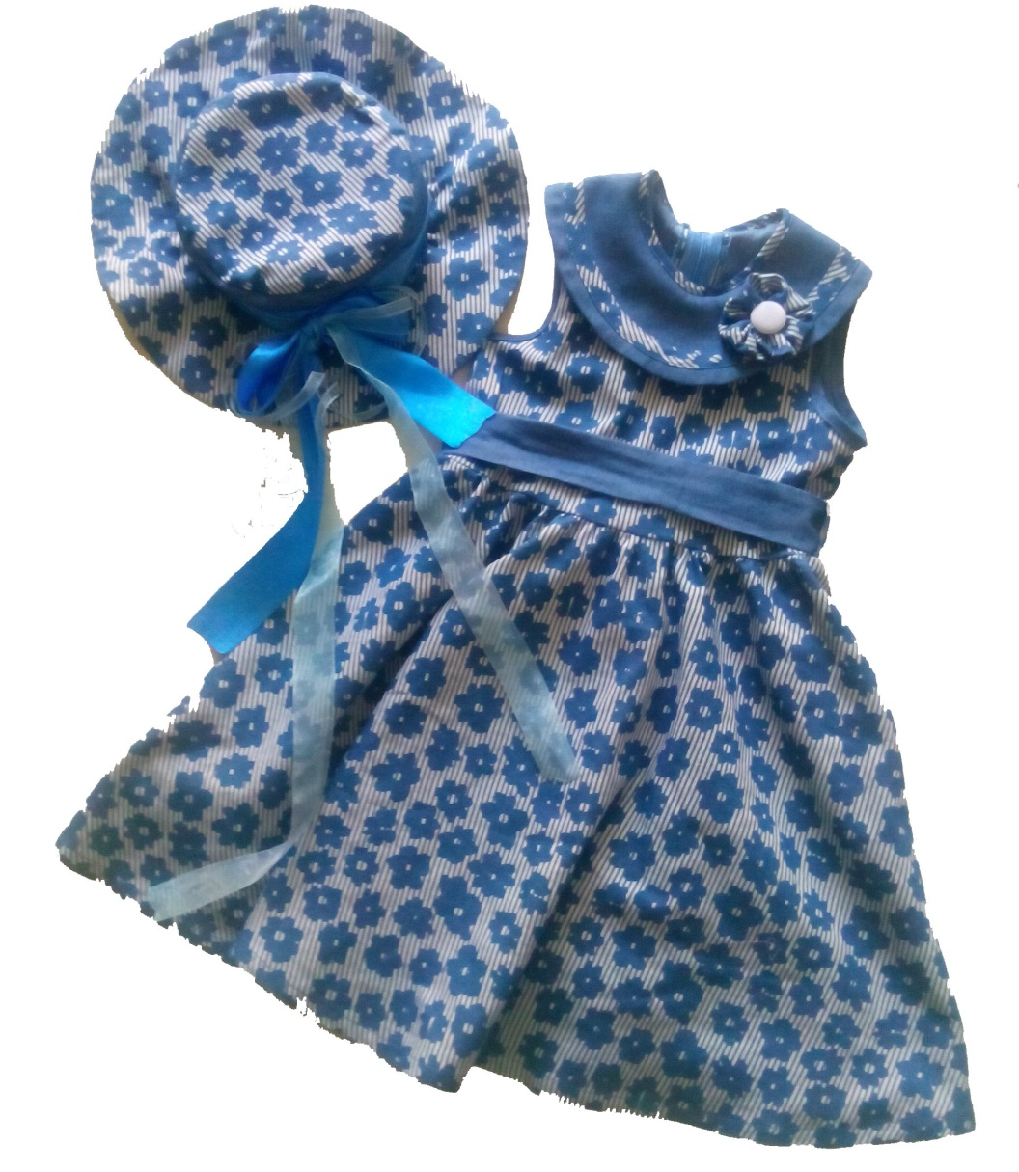
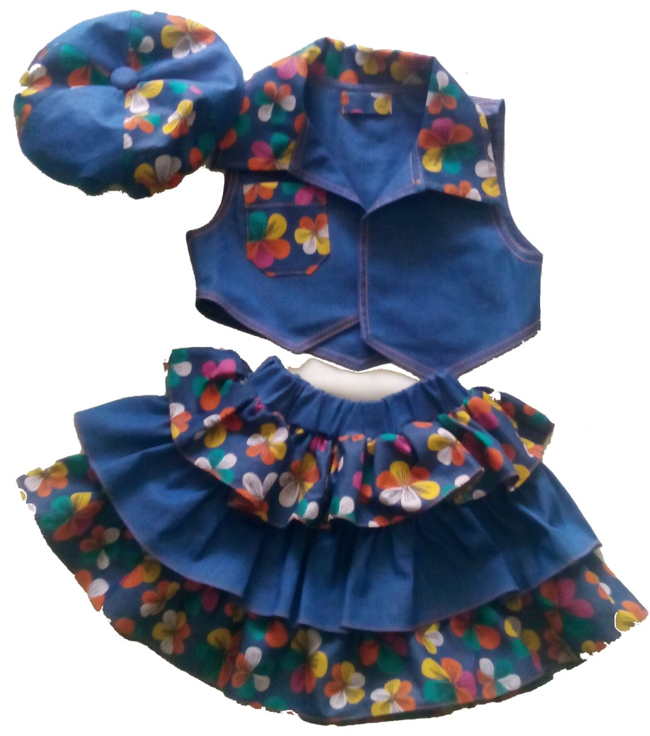
لباس کـودک

Slide 37
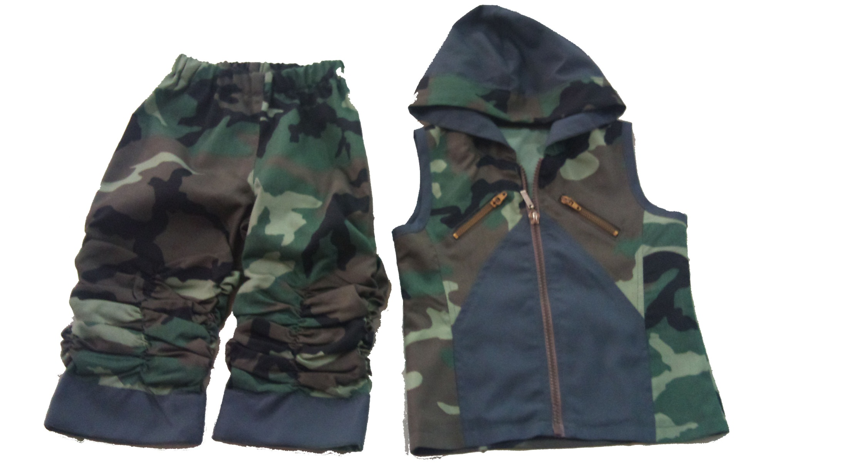
لباس کـودک

Slide 38
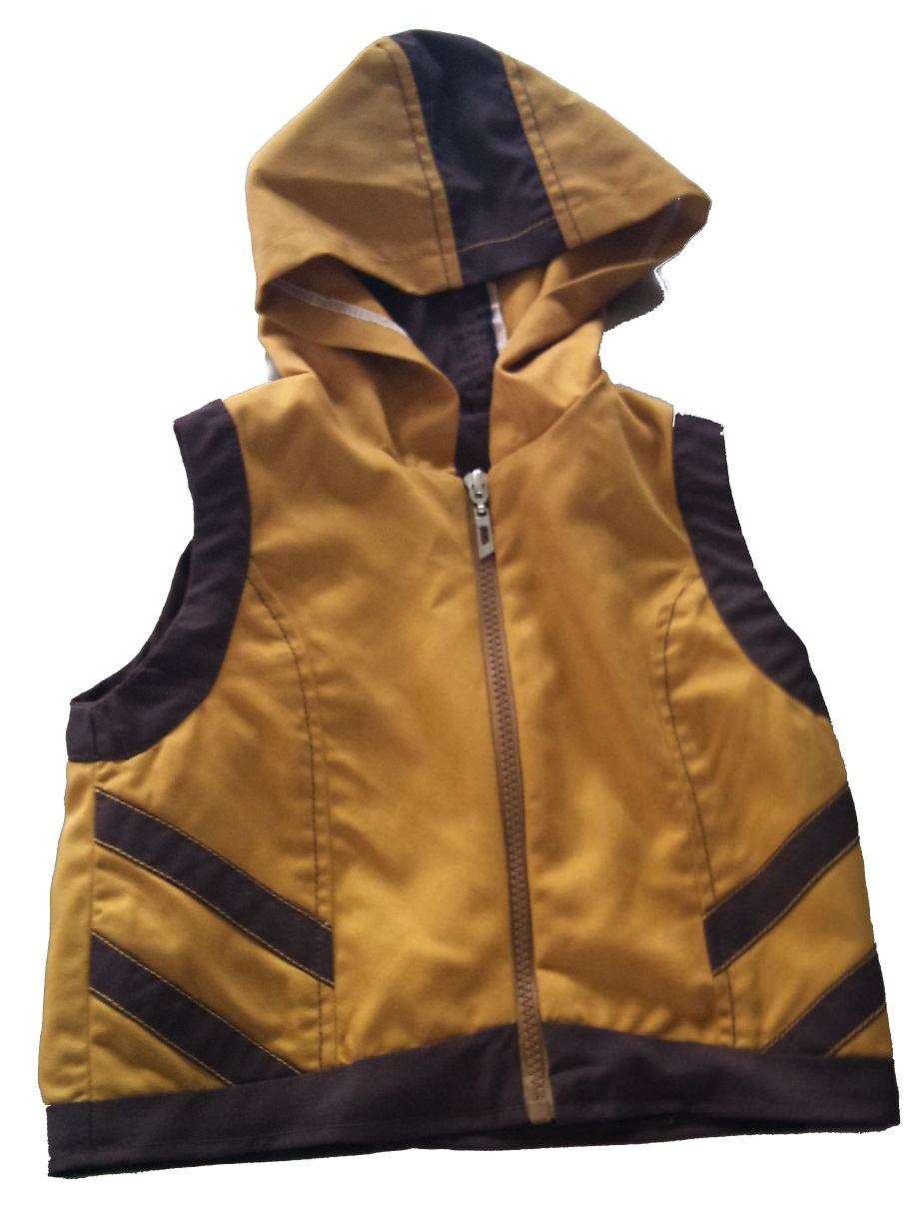
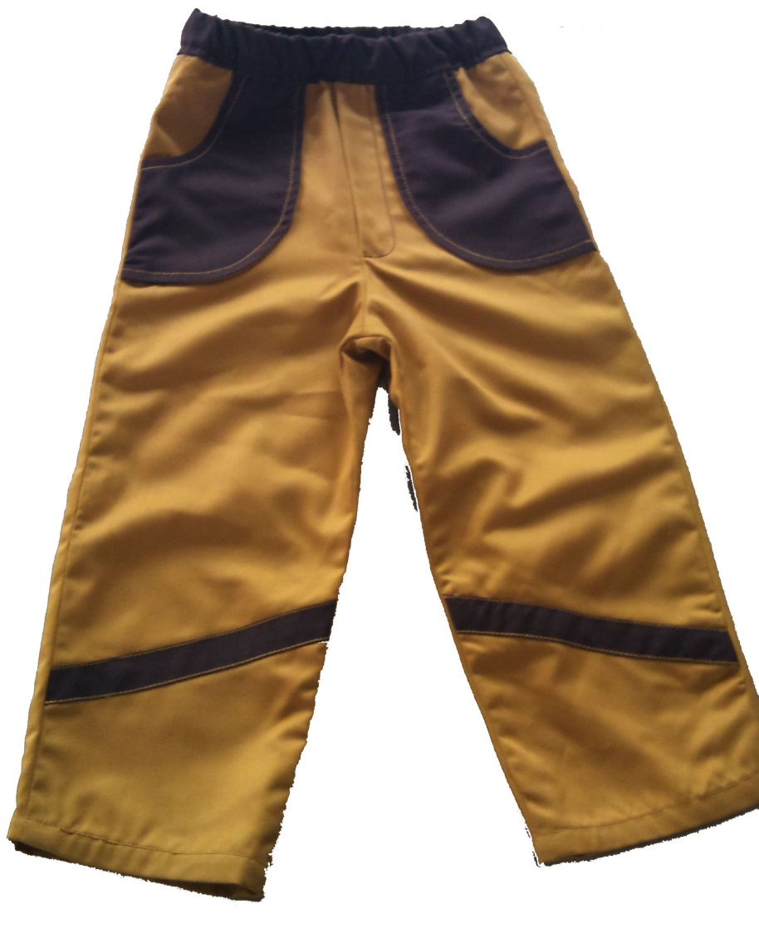
لباس کـودک

Slide 39
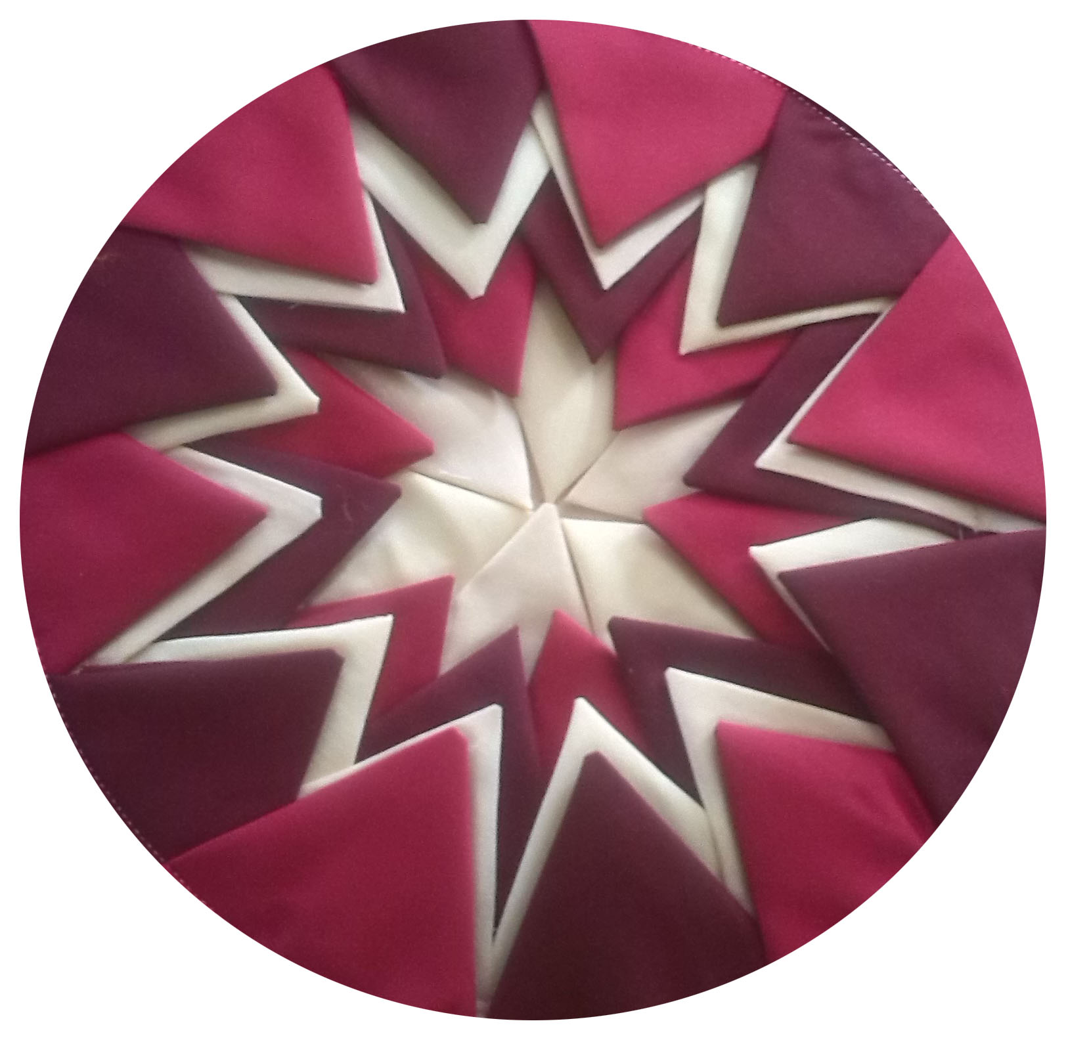
چهل تکه

Slide 40
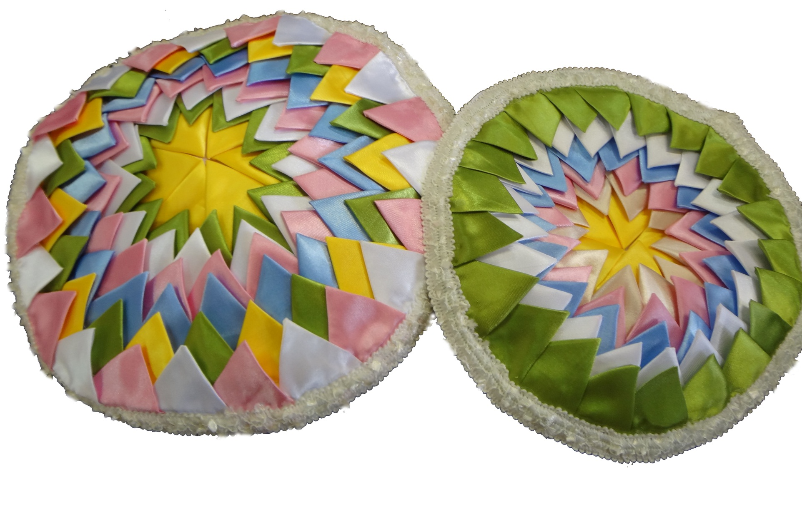
چهل تکه

Slide 41
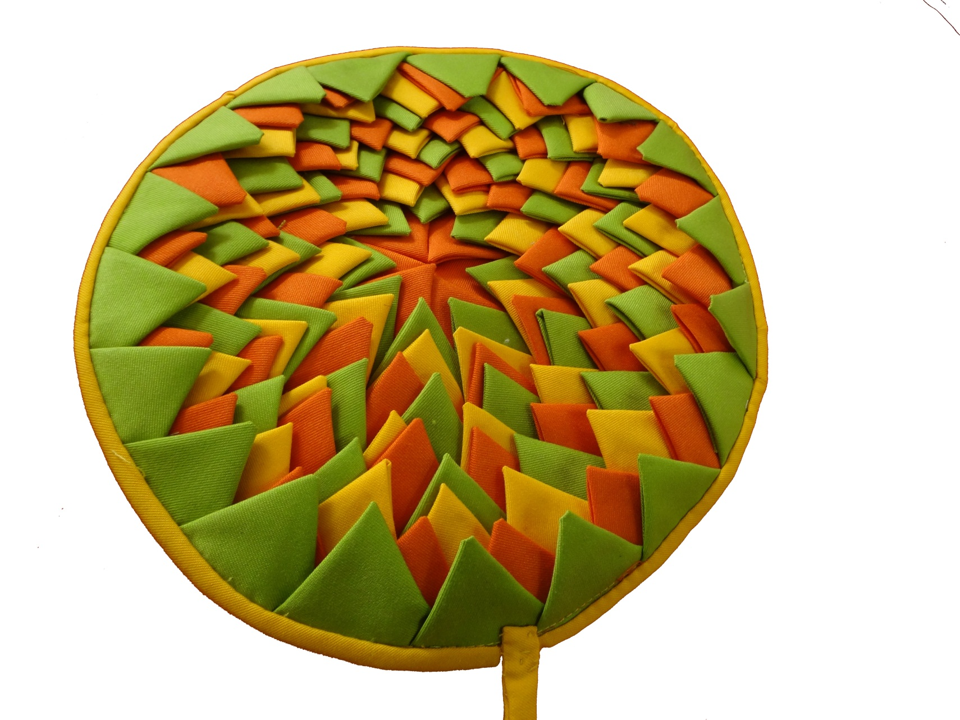
چهل تکه

Slide 42
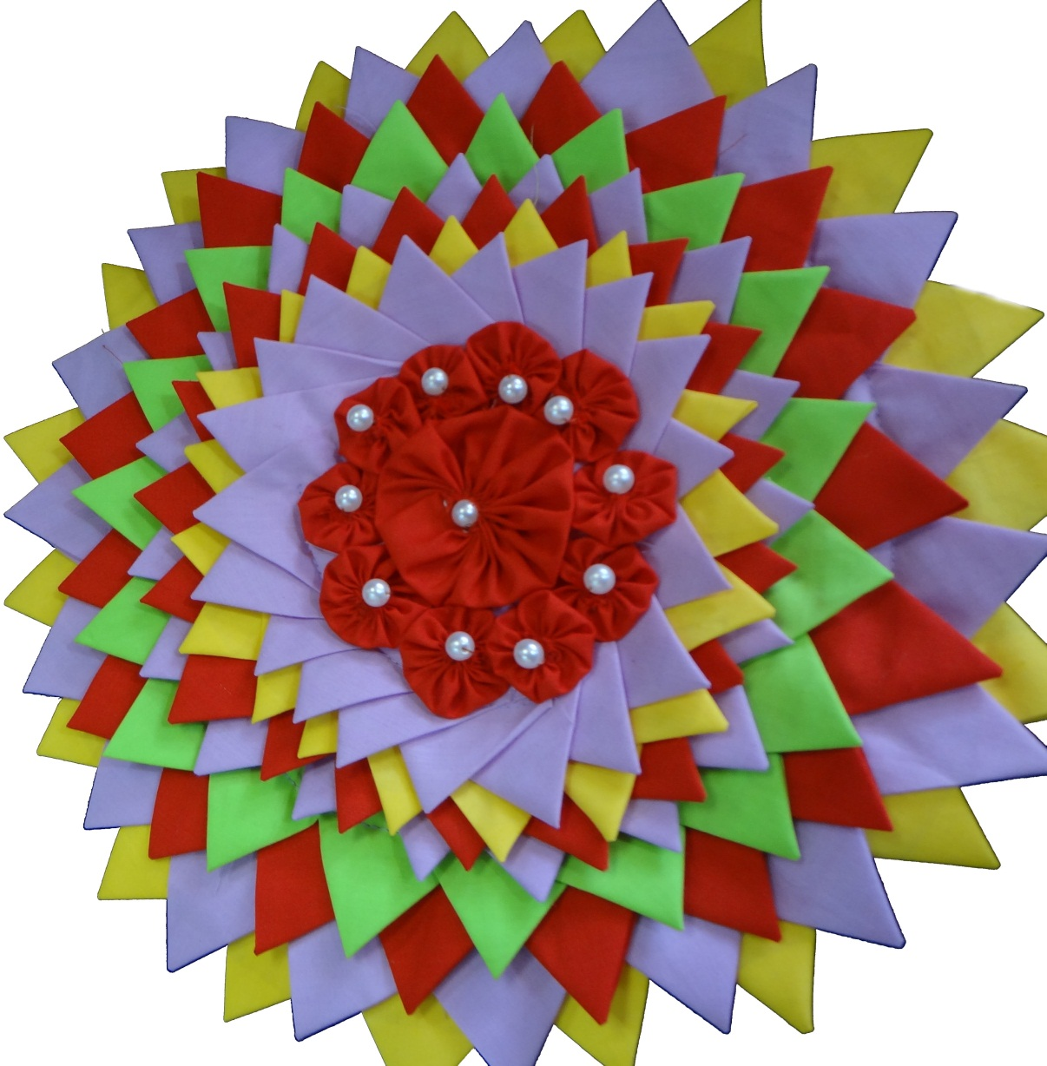
چهل تکه

Slide 43
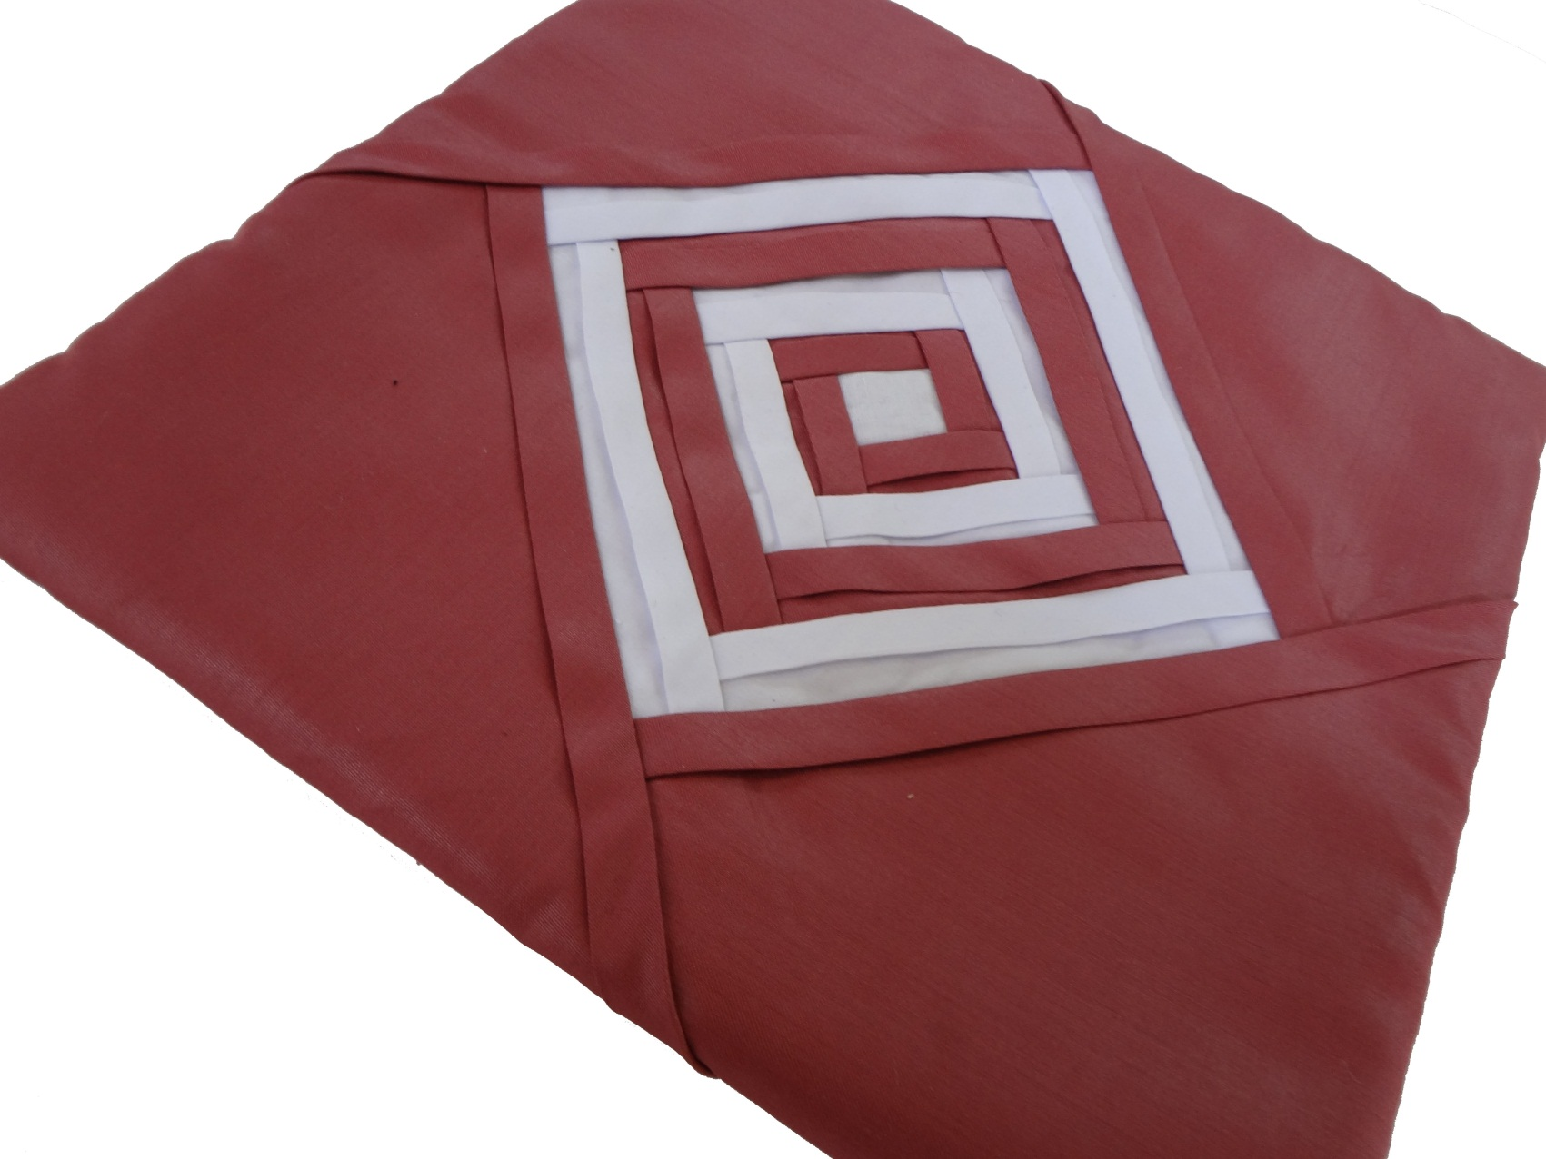
چهل تکه

Slide 44
طراحی نقوش سنتی

Slide 45
دوخت جـانمـاز

Slide 46
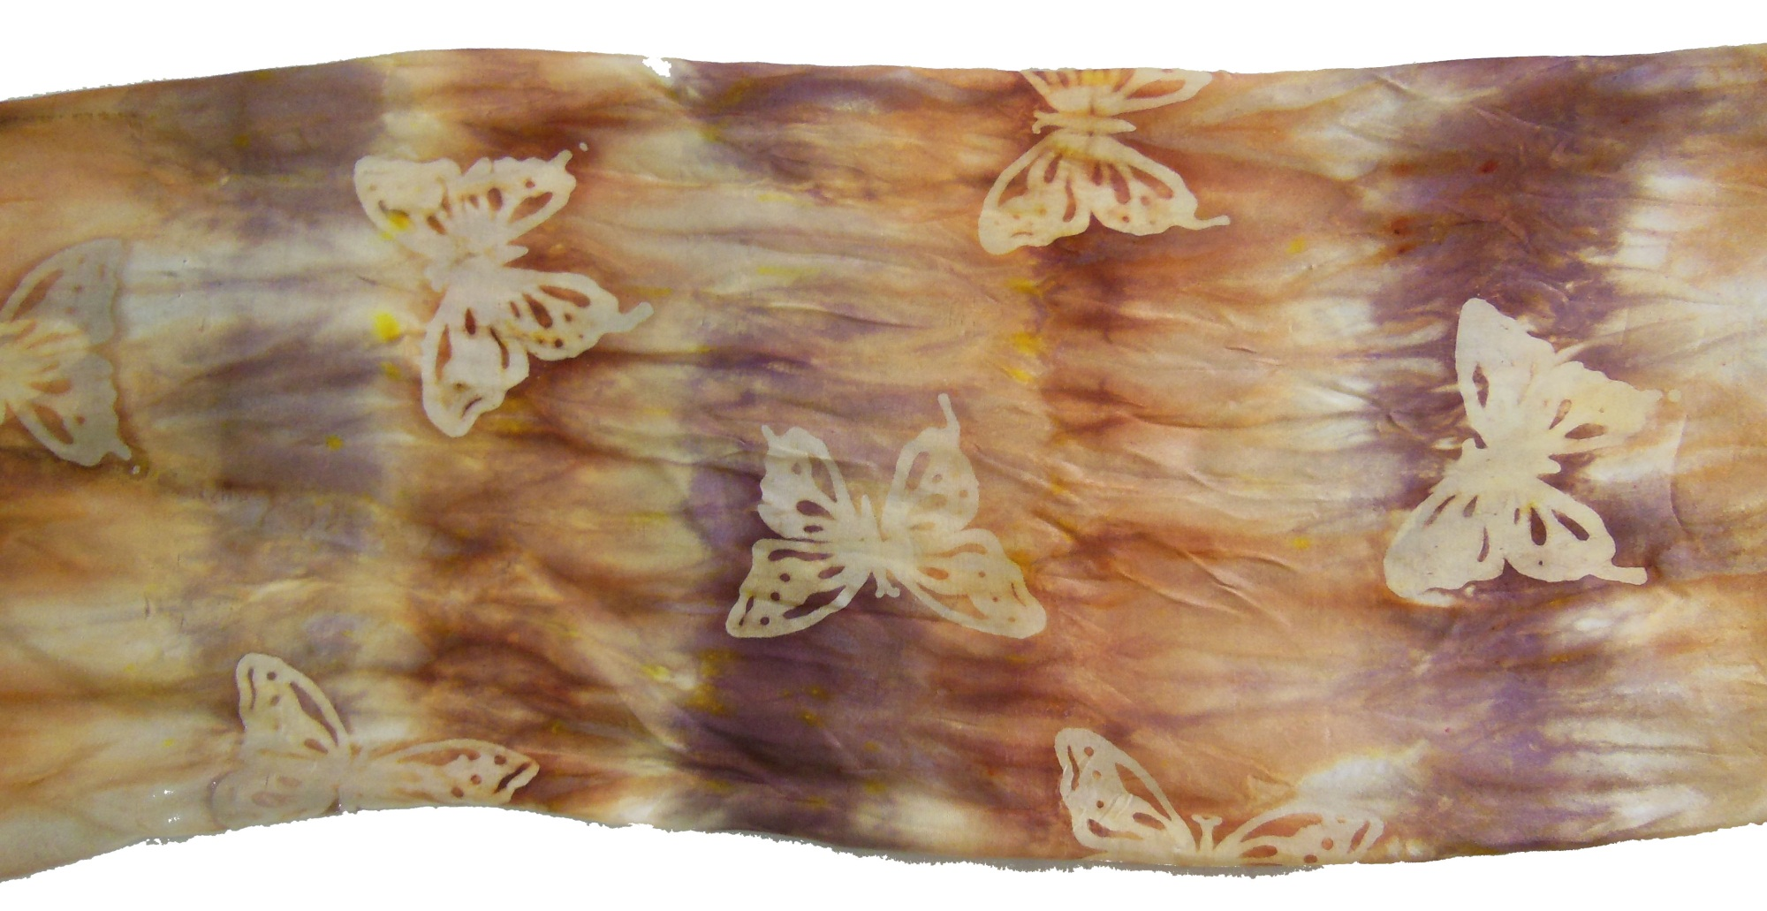
چاپ روی پـارچــه

Slide 47
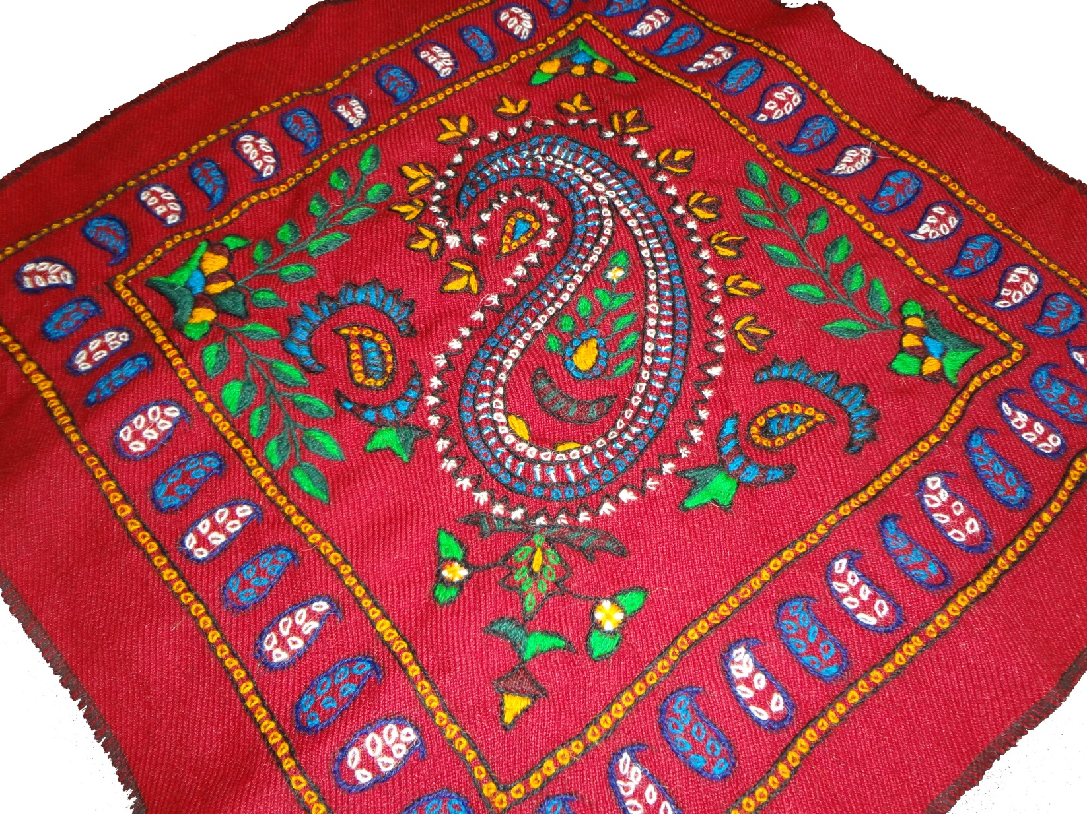
پتــه دوزی

Slide 48
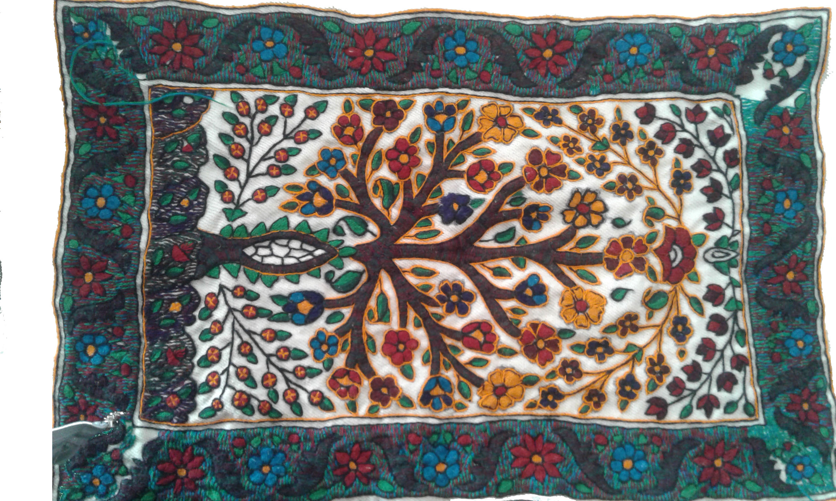
پتــه دوزی

Slide 49
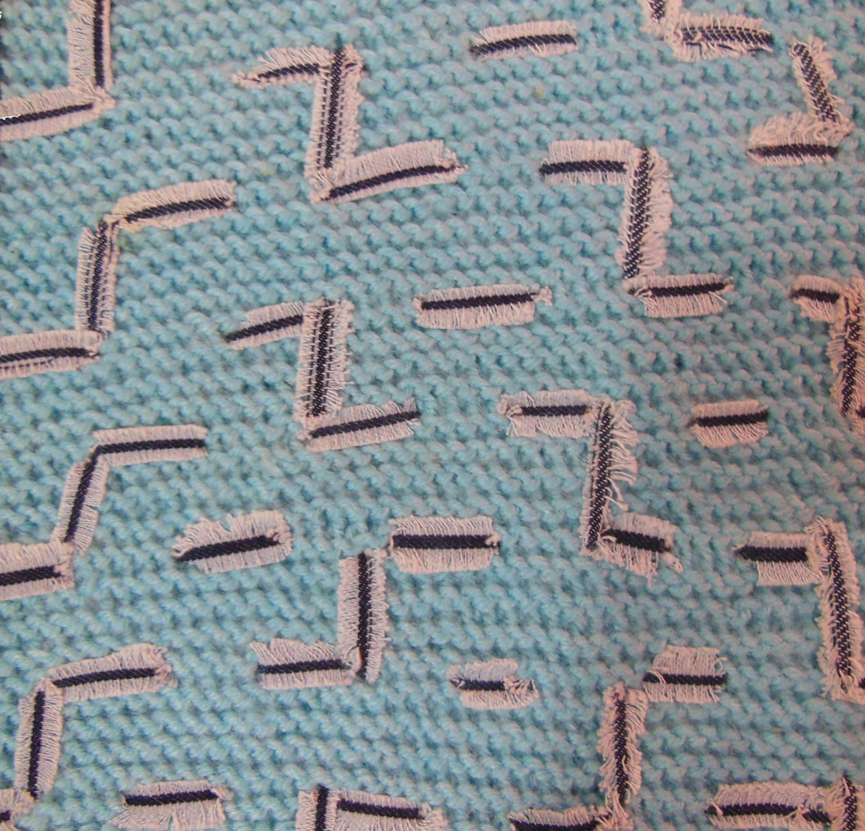
پارچه ســازی

Slide 50
پارچه ســازی

Slide 51
شیـمی رنگ

Slide 54
پــــایـان
سال تحصیلی 95-94

